Slide 1

康奈尔大学
大三 FIN 胡家祺 冯诗惠

Slide 2
目录
学校简要介绍
项目简要介绍
申请过程
住宿方面
食物方面
课程方面
游玩方面
照片欣赏

Slide 3

简介：
创立于1865年
美国8所常春藤大学之一
地址在美国纽约州伊萨卡市
全球排位在15位左右

Slide 4
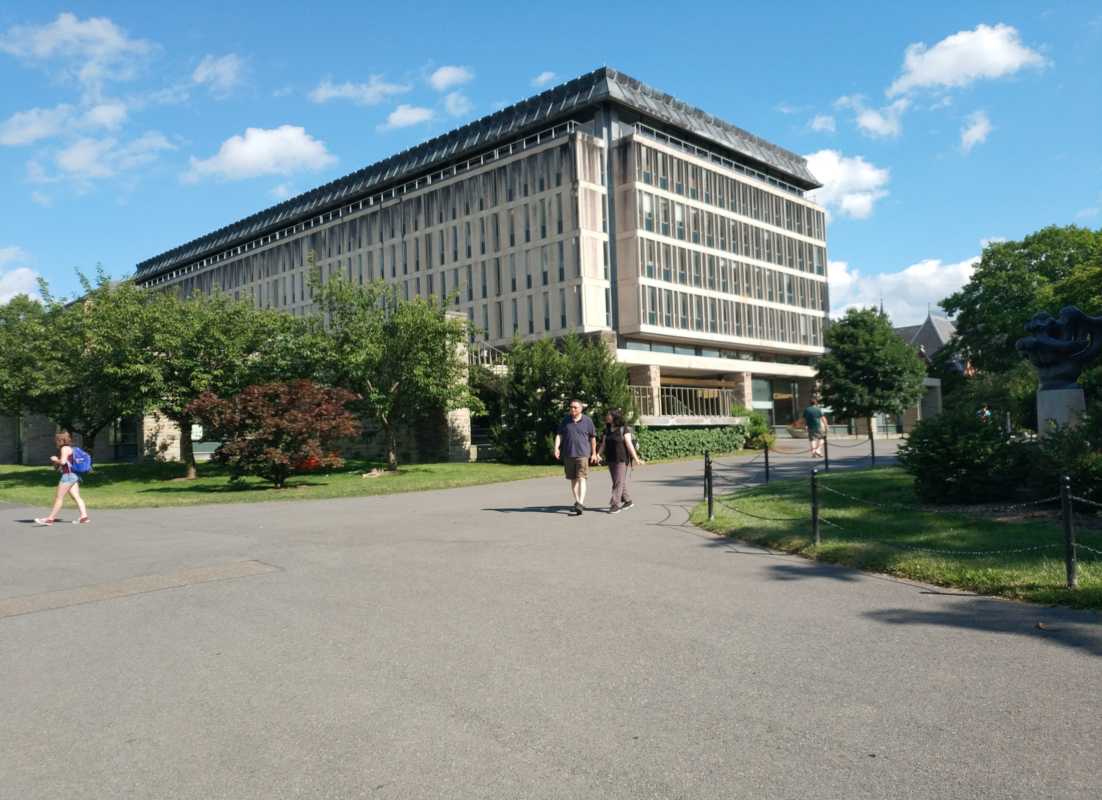

Slide 5
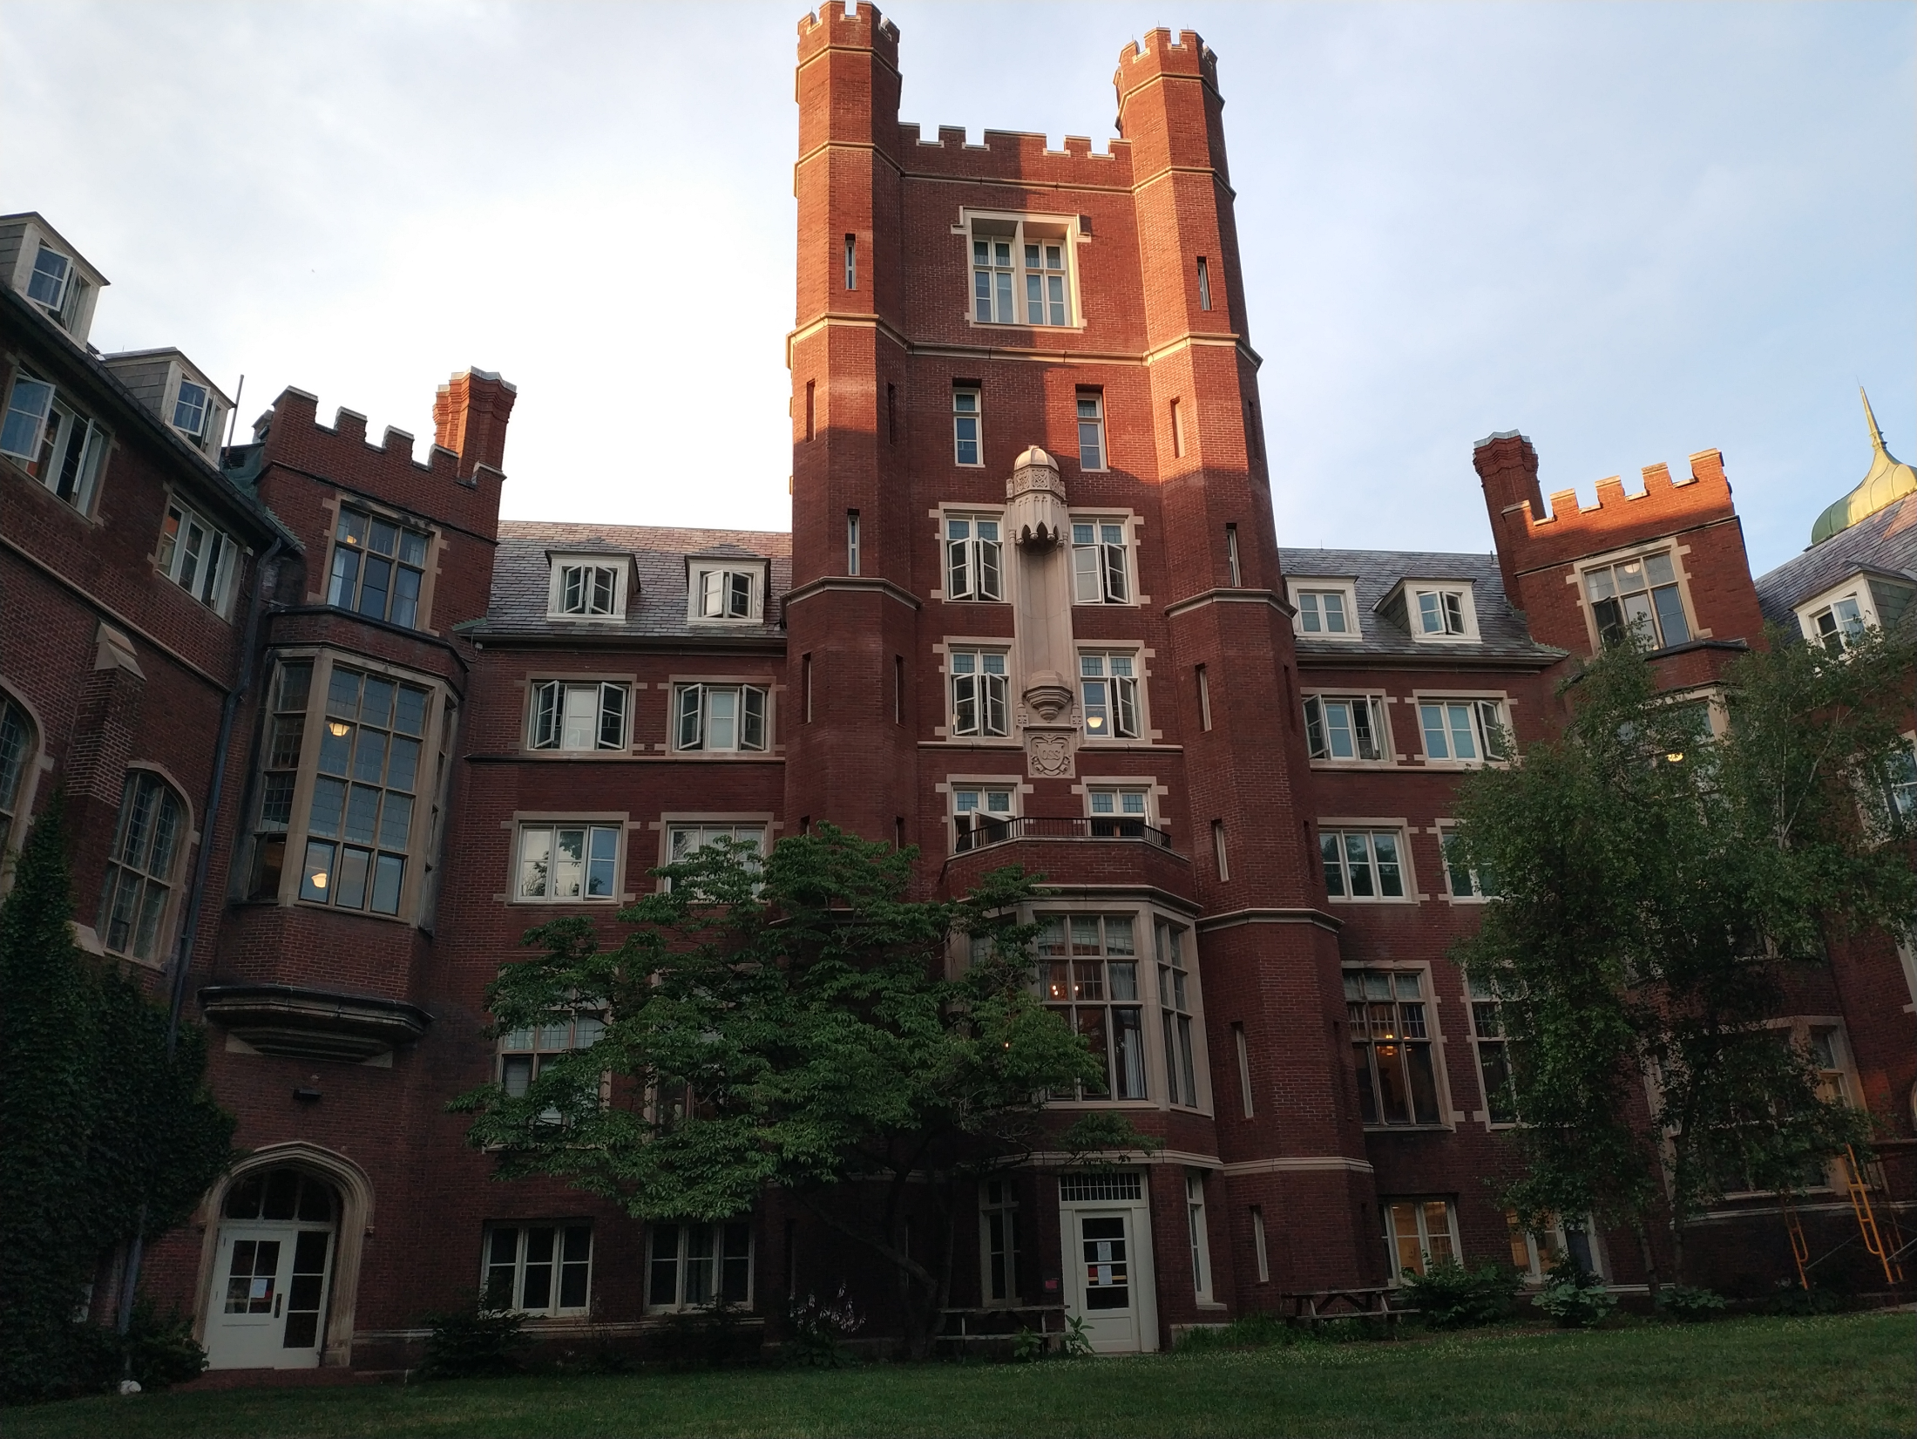

Slide 6
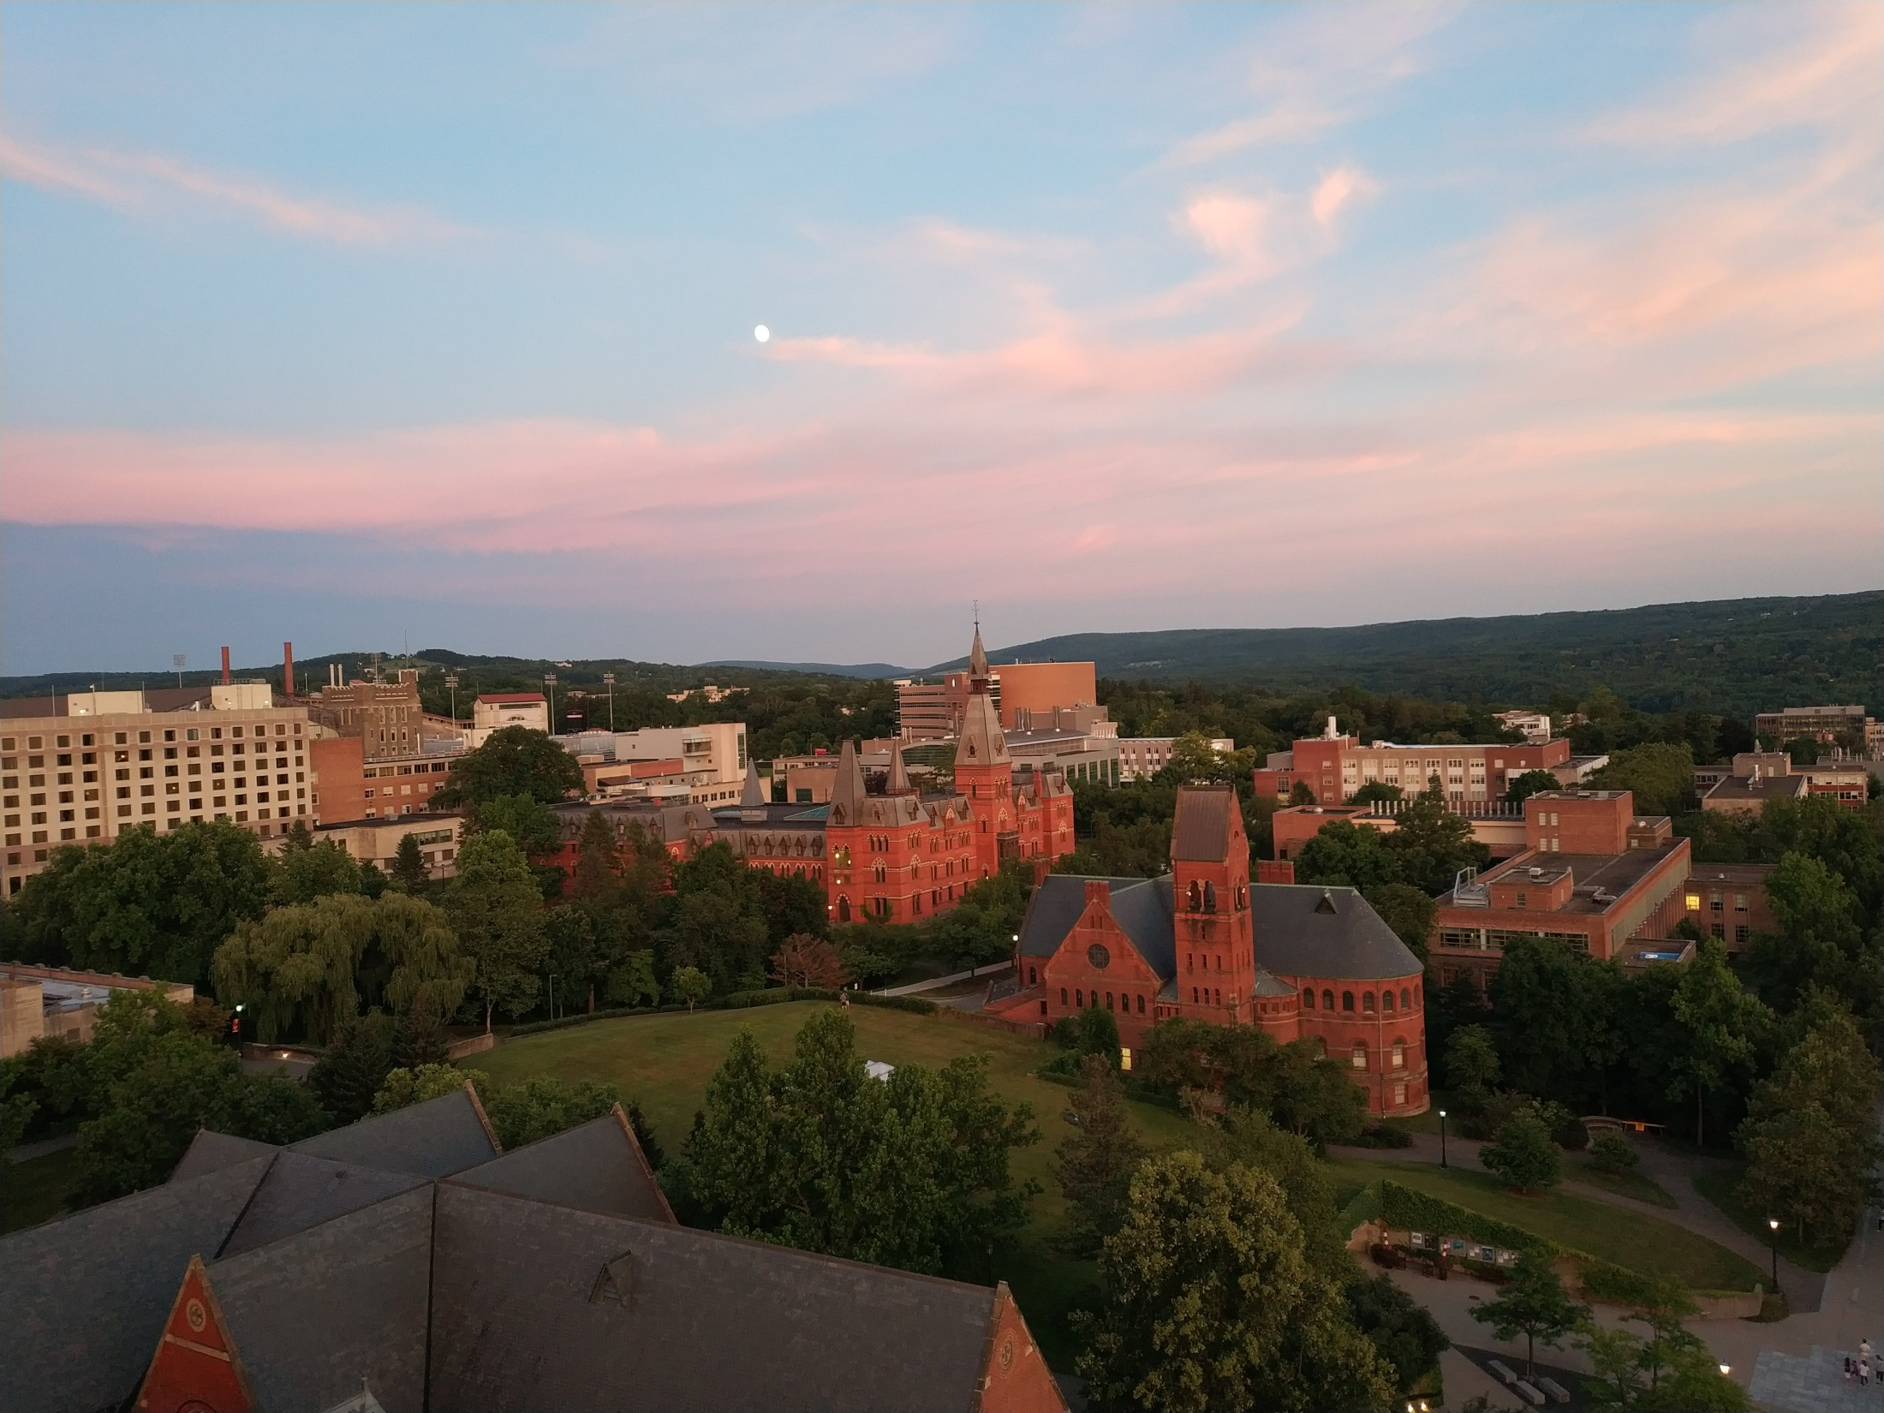

Slide 7
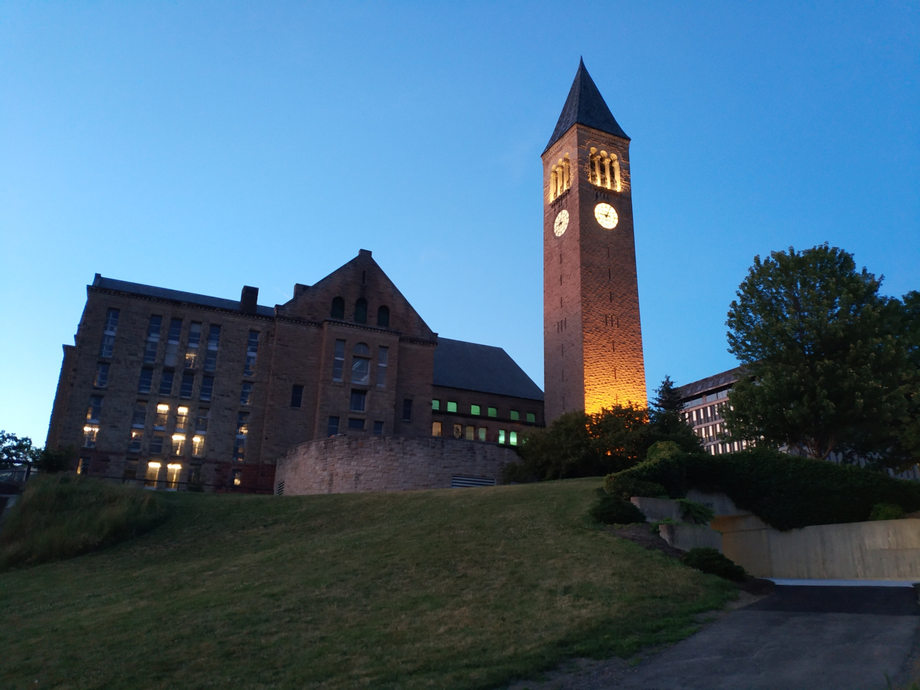

Slide 8
项目时长:3周
项目费用：$6415=￥45000（只包含一门课程费用和住宿费用，包含餐费$722）。
课程种类较多，可以先查询uic已有课程再进行挑选。
项目以学习课程为主，周一至周五每天三小时上课。两个周末的活动分别是湖边野炊和尼亚加拉大瀑布游玩。

Slide 9
最复杂的申请流程（一定要每天查邮箱！！！）
Cornell 大学入学申请
1.注册康奈尔大学账号。
2.填写各种信息（个人基本信息、选课、健康信息、学习目的等）。
3.填写签证所需各种表格，如I-20 request表格等。
美国签证申请
1.填写美国签证申请表格DS-160。因为要在国外的网站填写，所以很容易遇到网速慢和卡死的现象，所以极度需要耐心。
2.获取康奈尔sevis ID 后递交SEVIS费。
7.同时准备签证资料，进行美国面签。
*签证申请部分IDO会提供培训和各种表格模板

Slide 10
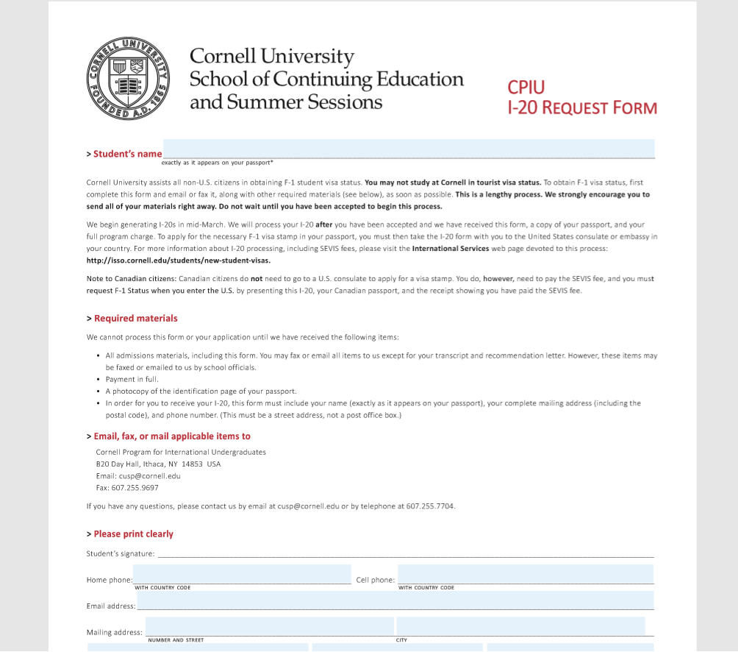
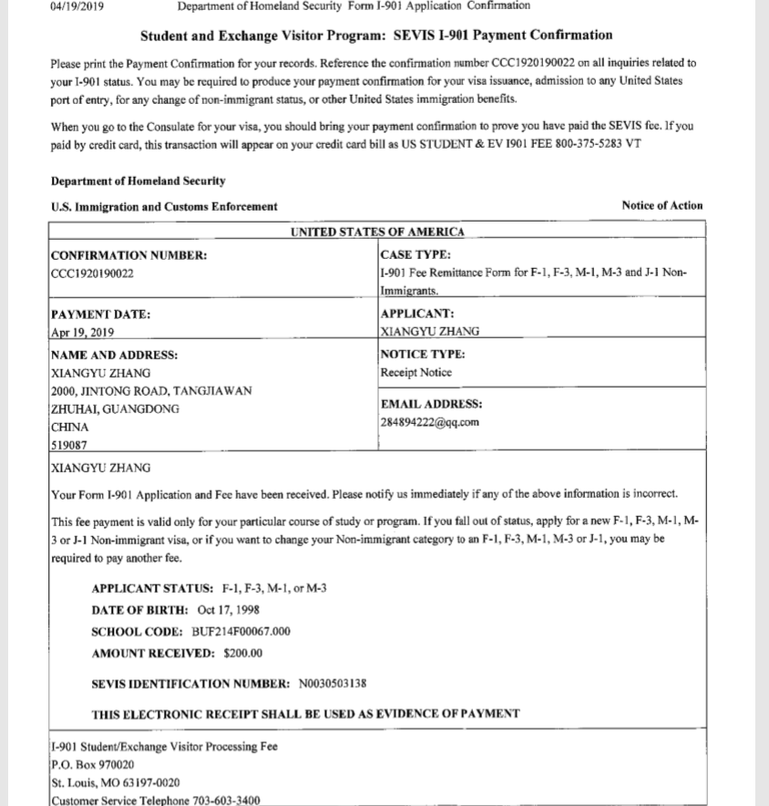

Slide 11
开阔眼界
很多东西都是国内大学少有的。天文台，古老的图书馆，乐队演奏厅。
多参与活动。很多活动涵盖先进的技术和理念。
校园欣赏
除了上课时间，可以和同学和朋友们一起逛一逛康奈尔校园和伊萨卡市，有很多美丽的景色等待大家探索。

Slide 12
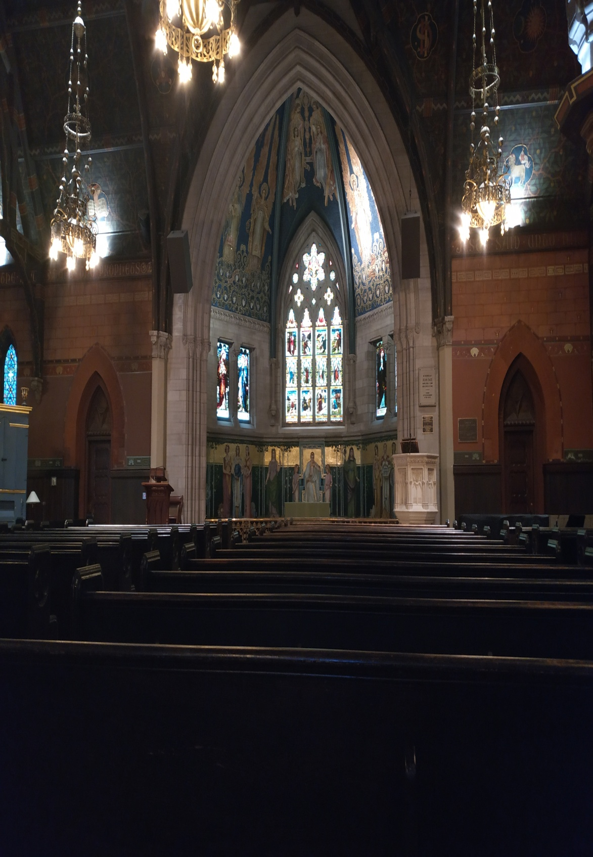
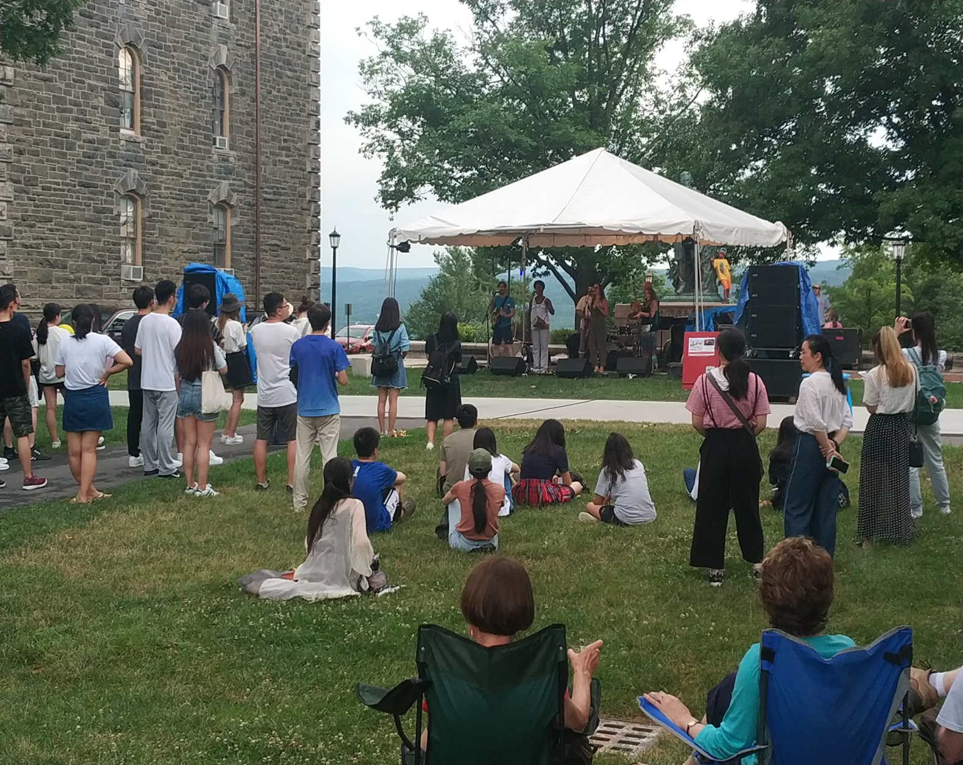

Slide 13
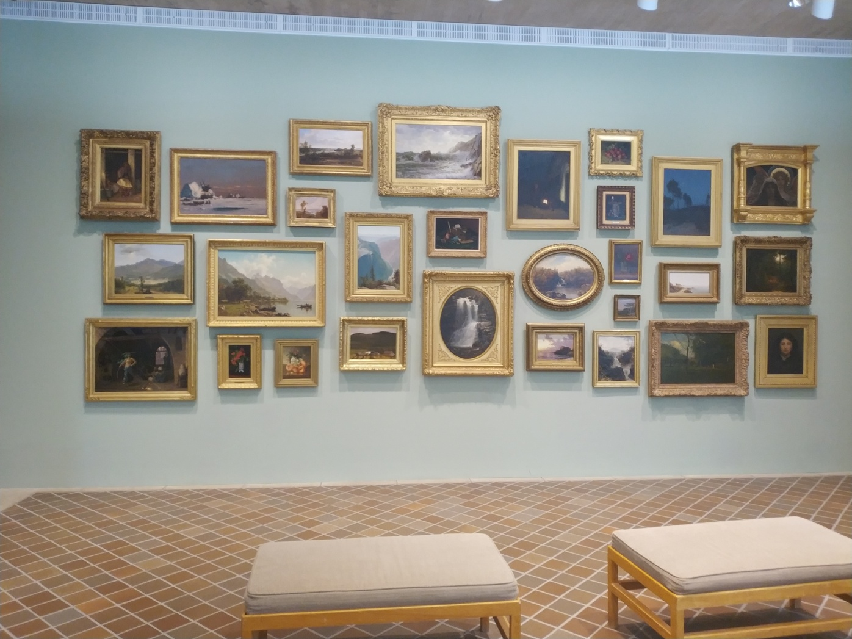
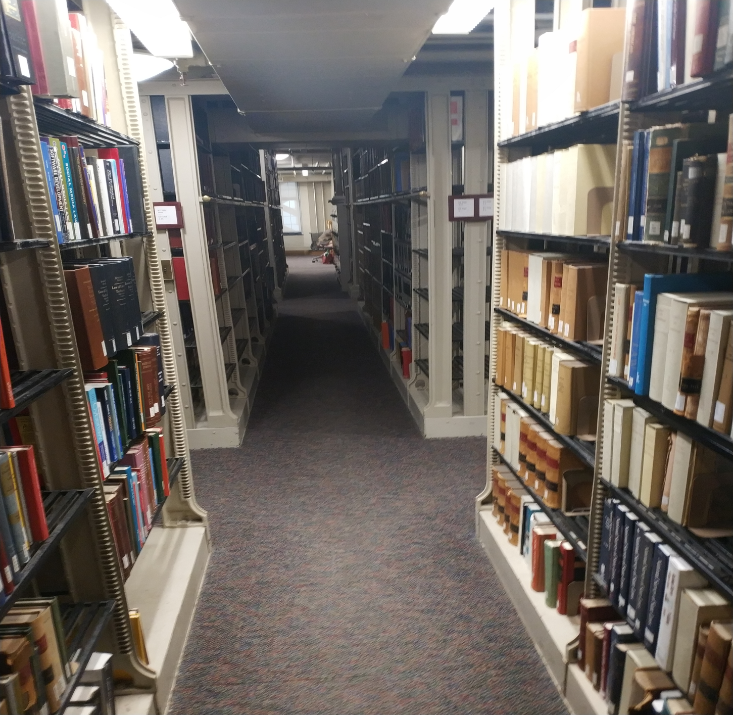

Slide 14
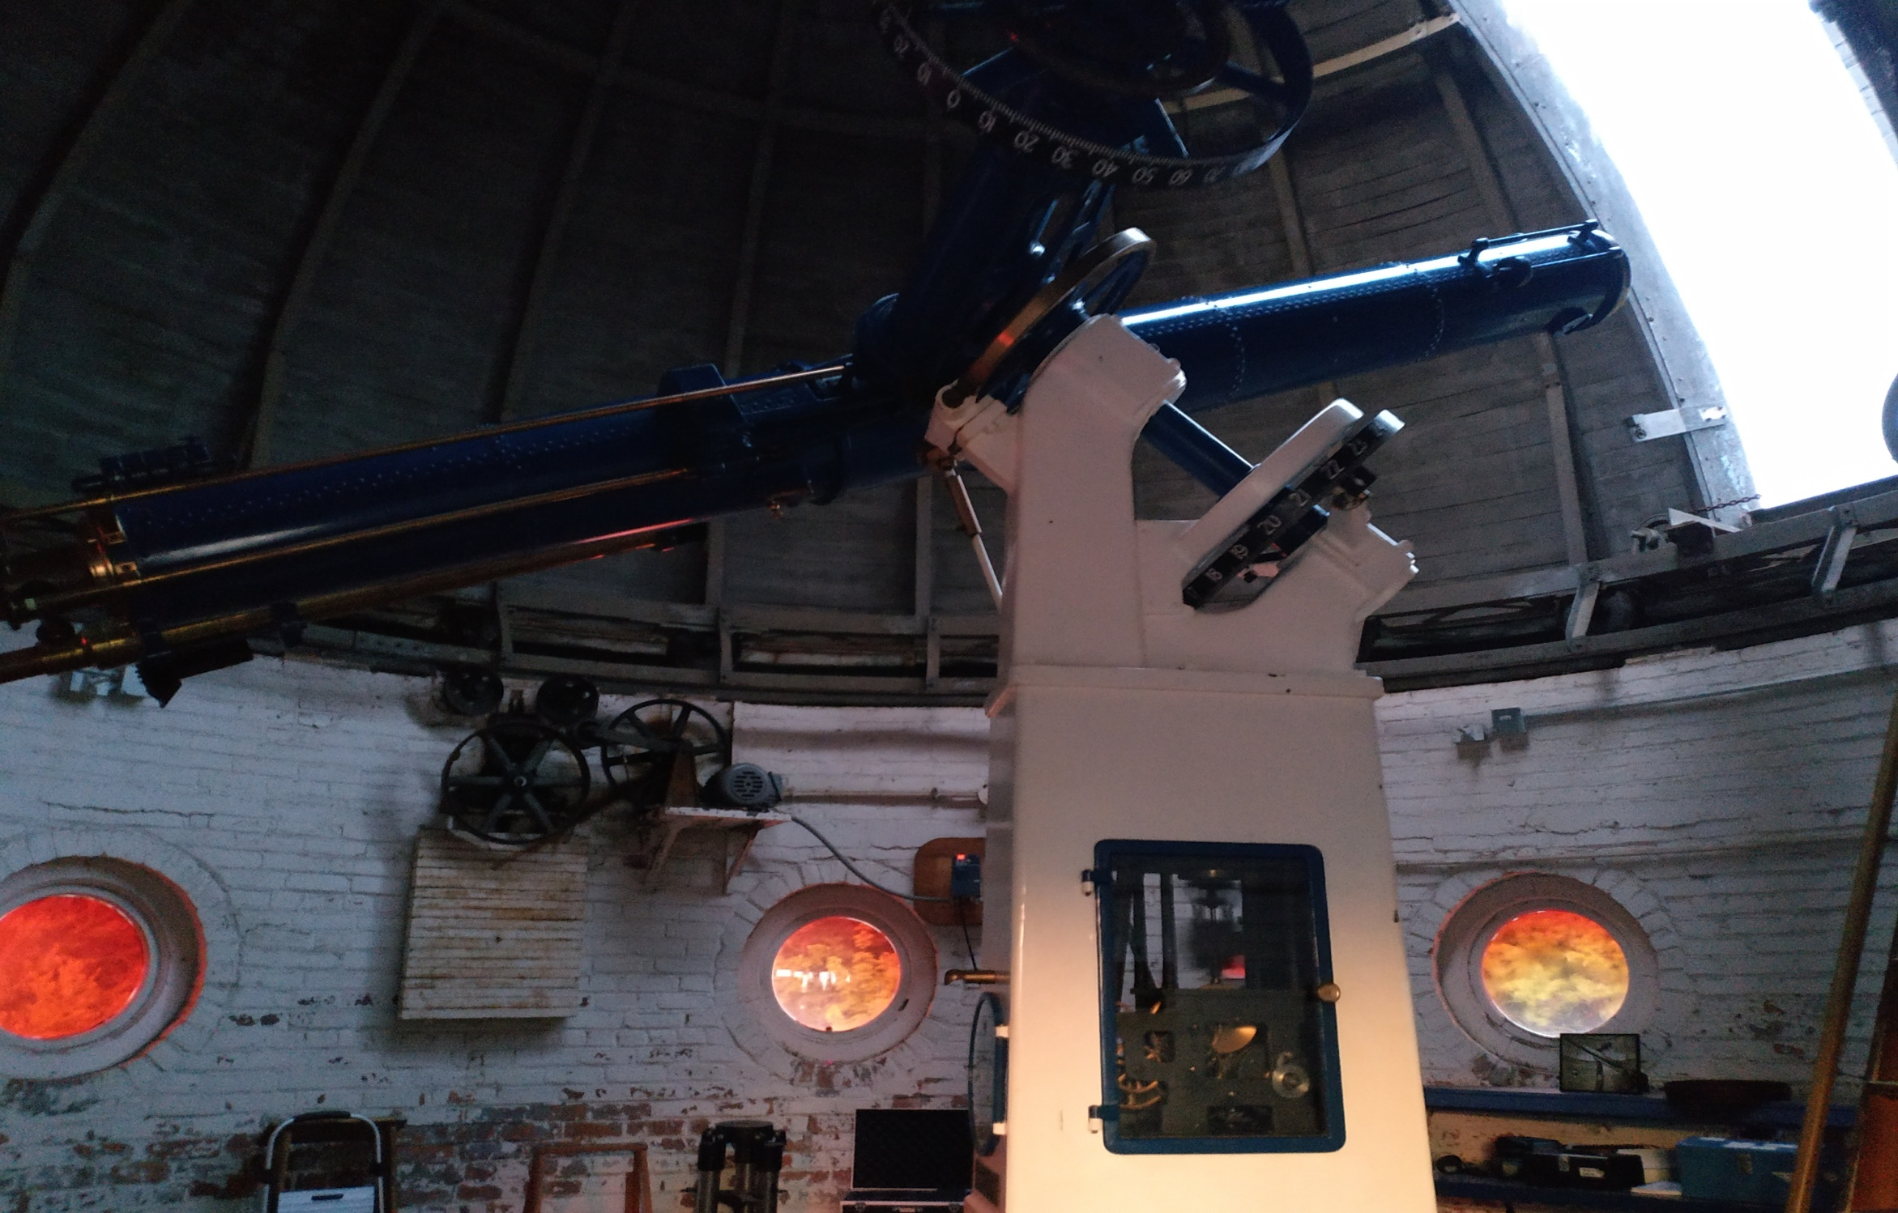

Slide 15
与其他项目的不同点：
1.以上课为主，学校组织的活动较少，需要大家主动参加。
2.能体验到顶级大学的课程。
3.最贵的学费。
对于转学分方面：
1.一定要选择uic可以转学分的课程。
2.争取拿到教授推荐信，可能对申请研究生会有帮助。

Slide 16
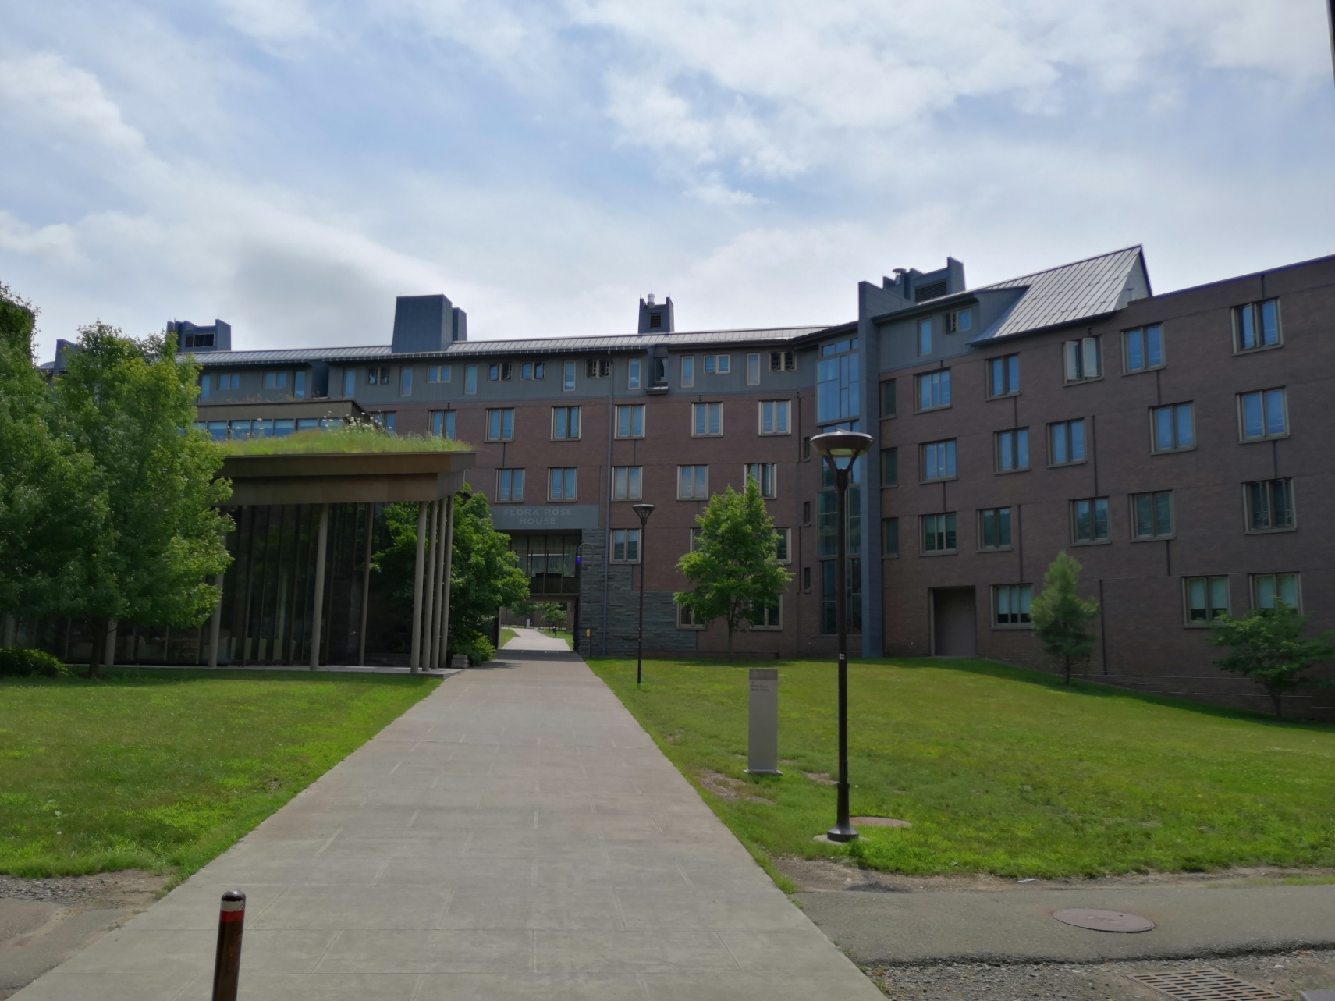
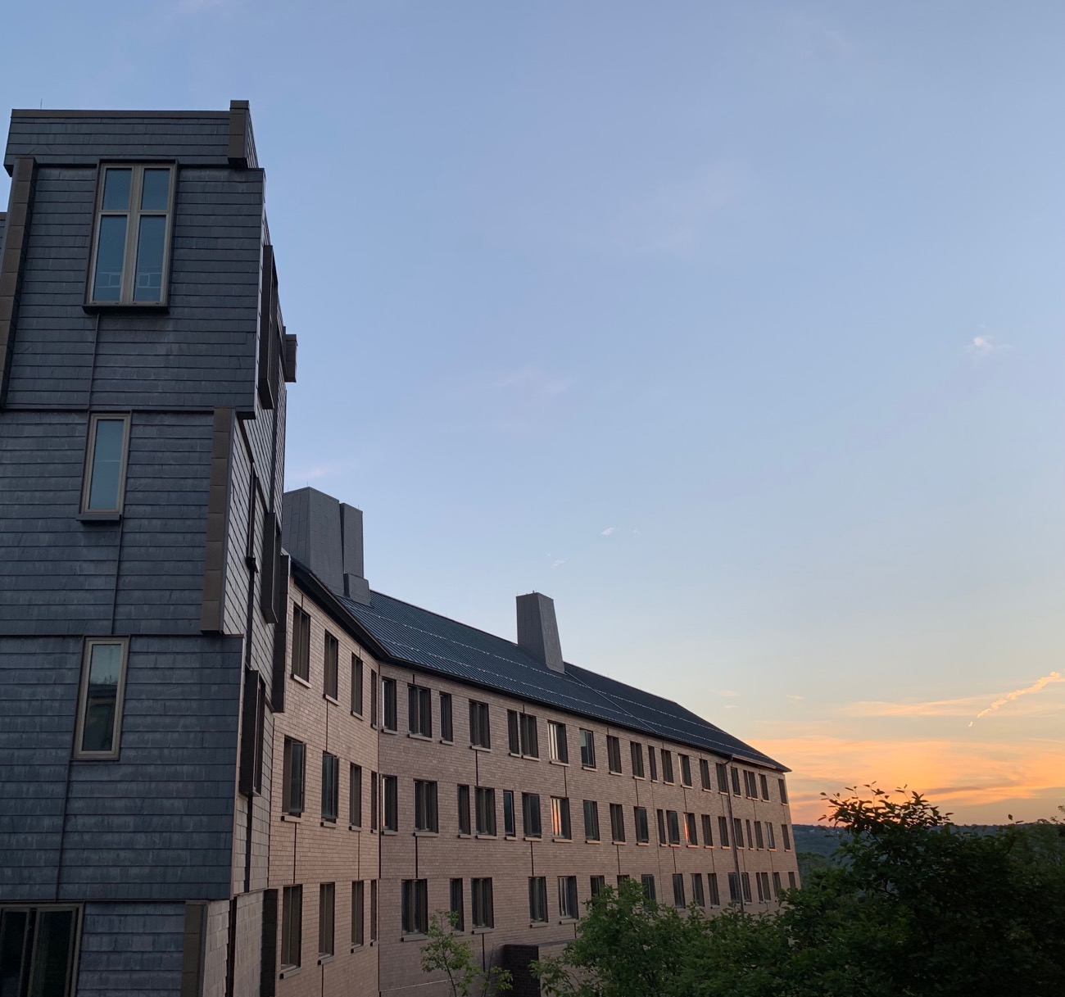
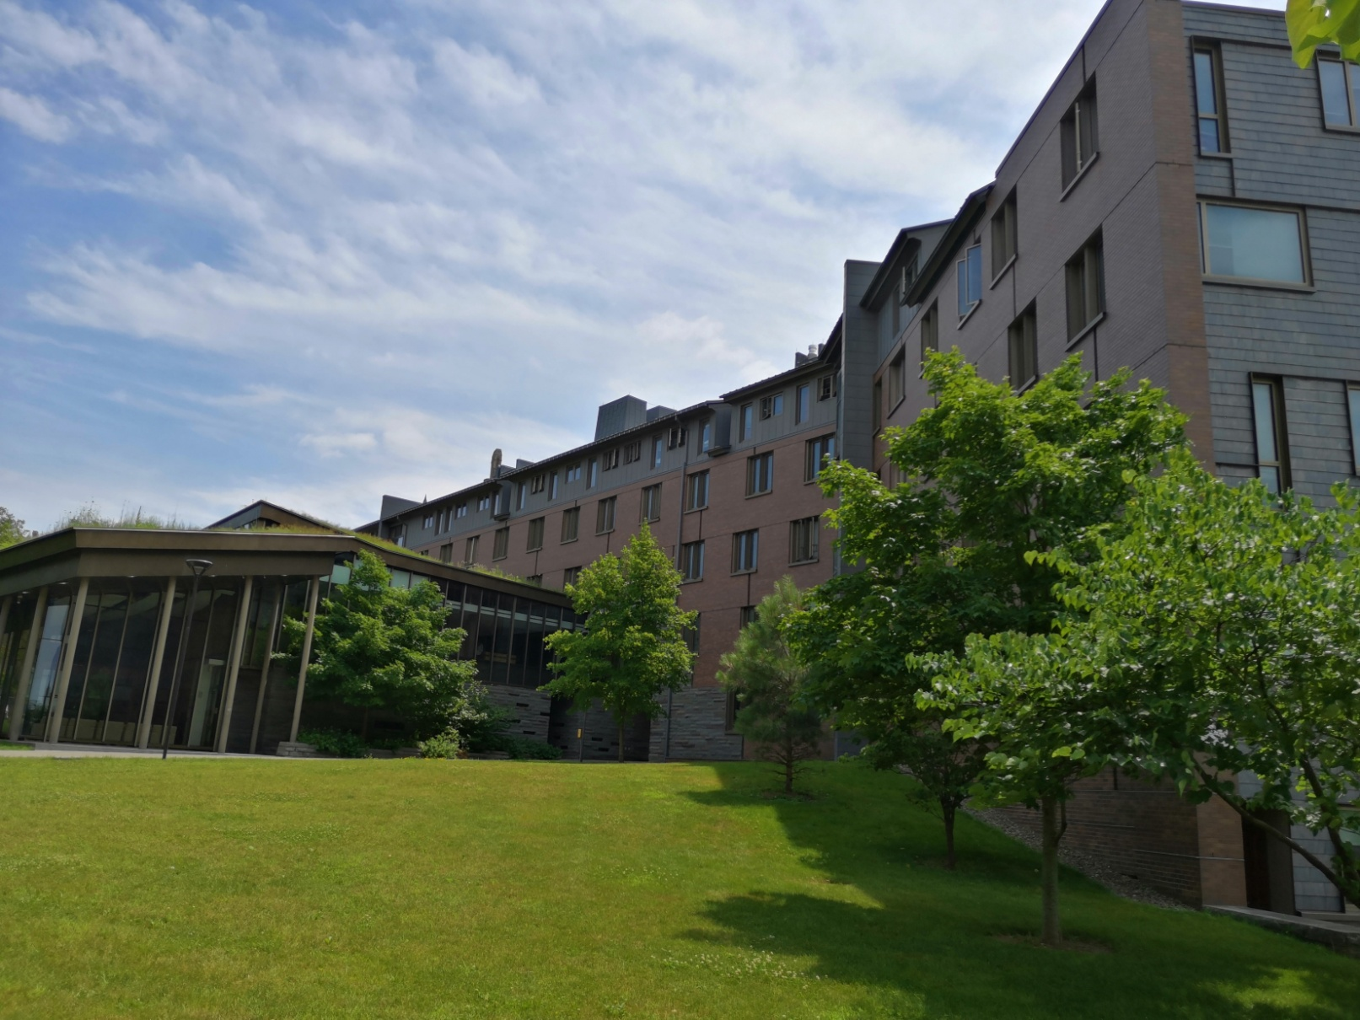

Slide 17
宿舍篇
学校分配
西校区
宿舍类型
单人间
双人间
套间（单双人间）【一套房里4-5人共用洗手间和小客厅】

Slide 18
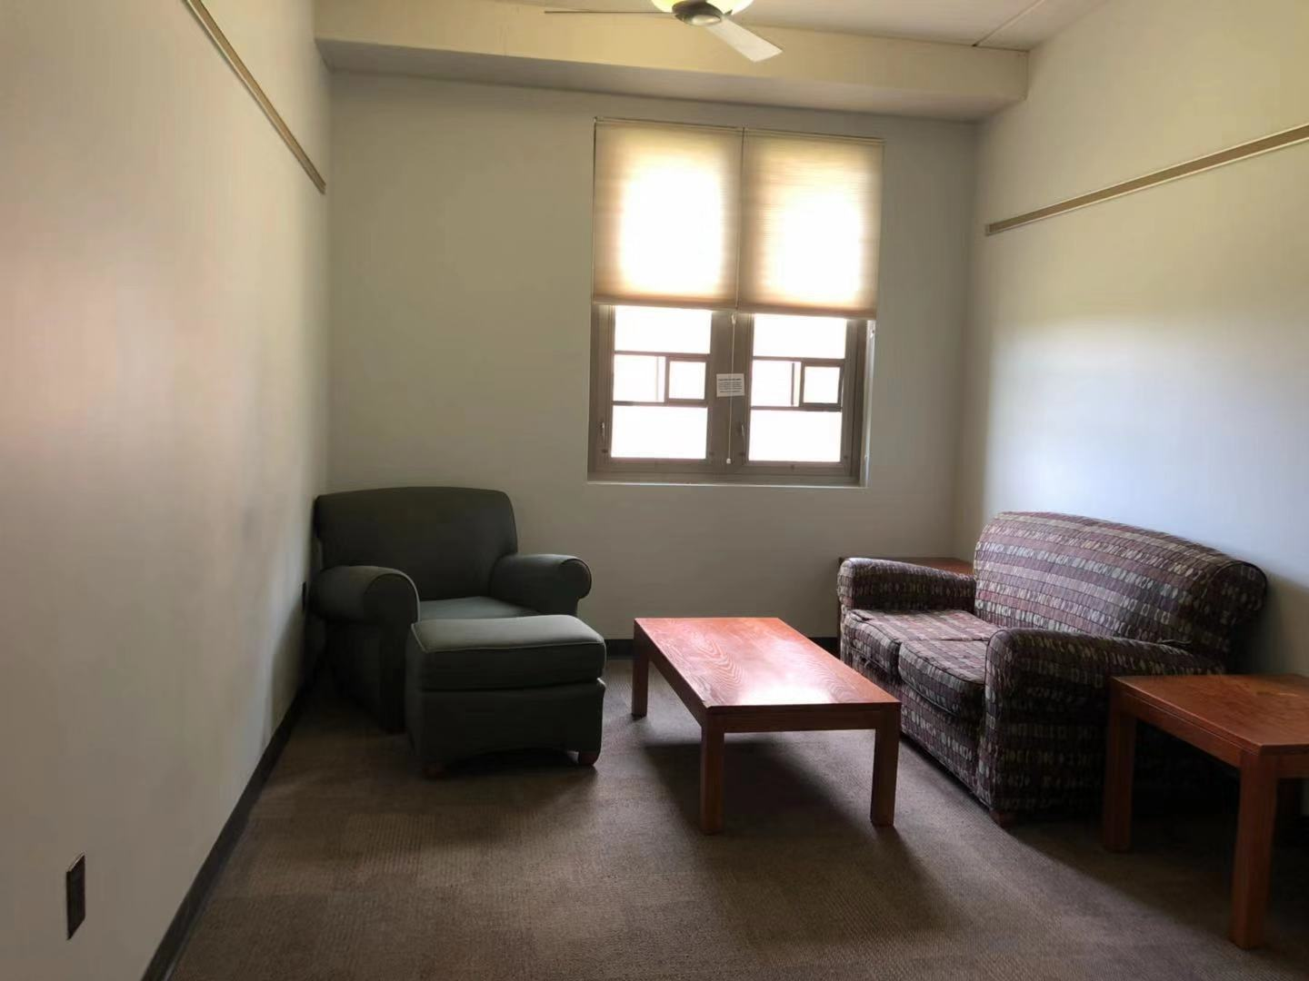
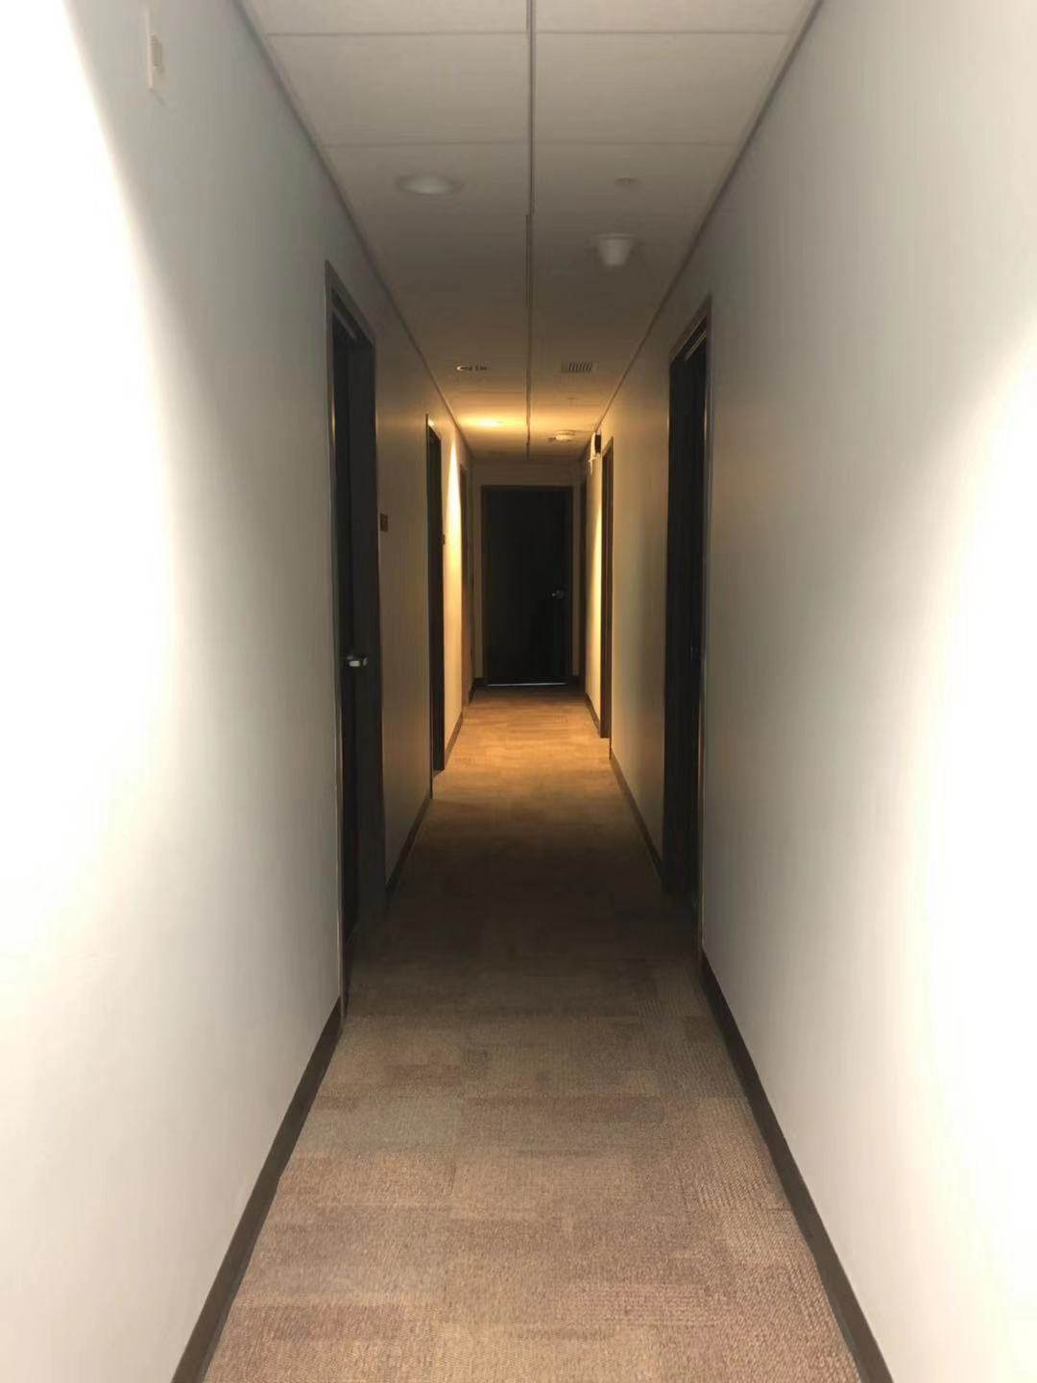

Slide 19
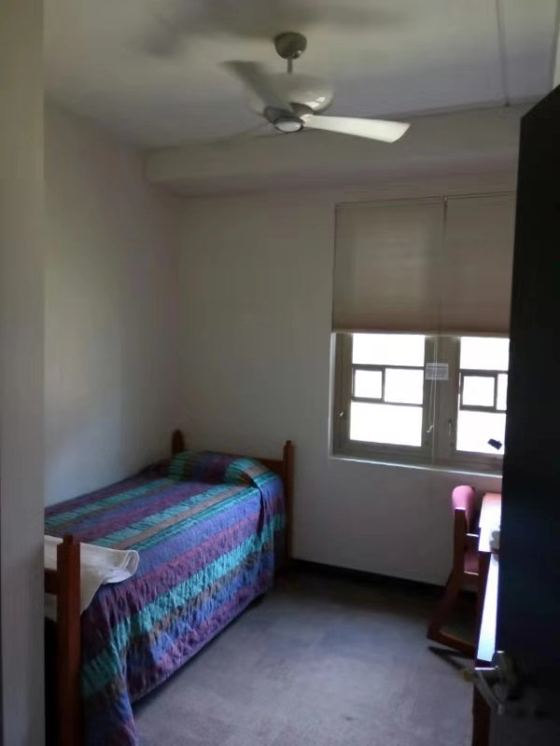
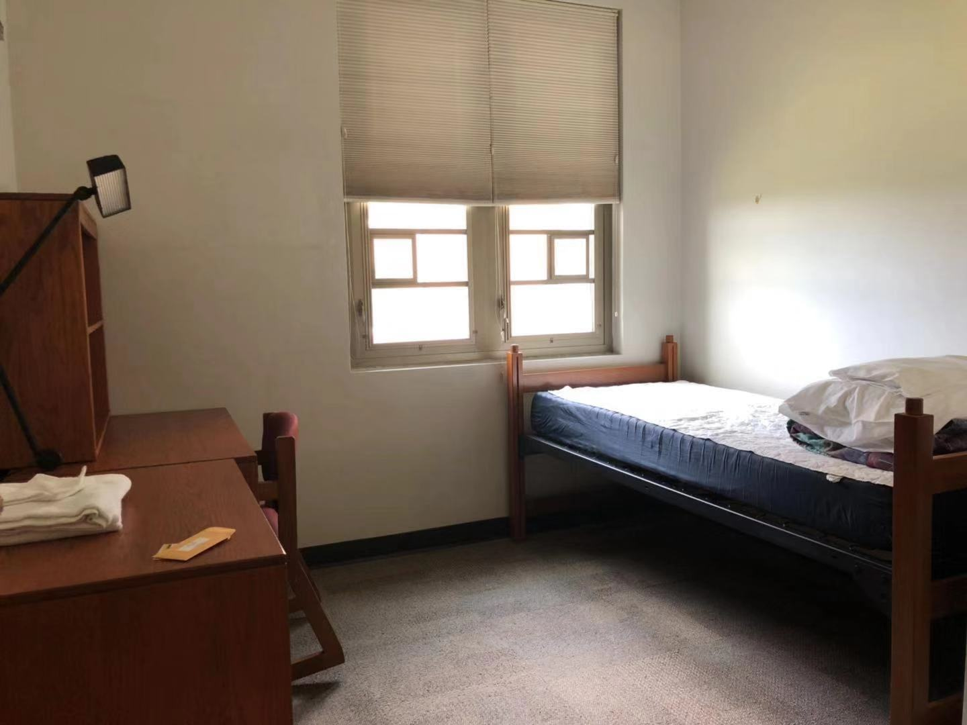

Slide 20
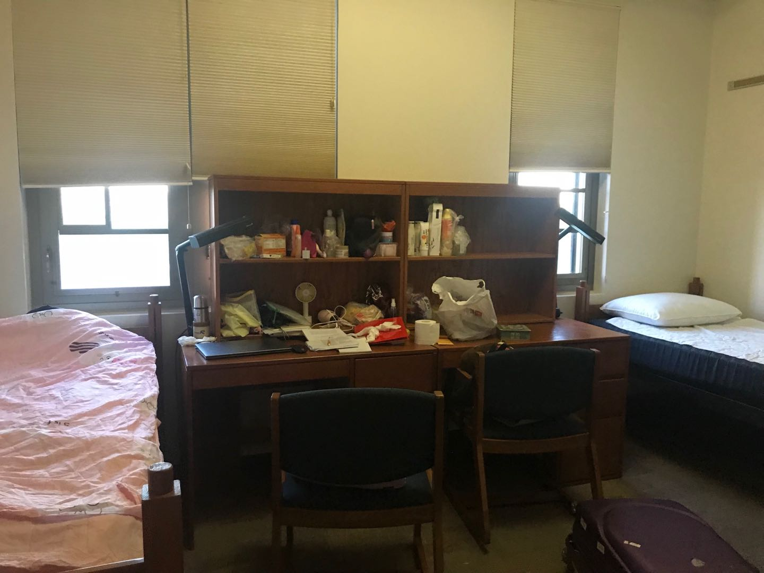

Slide 21
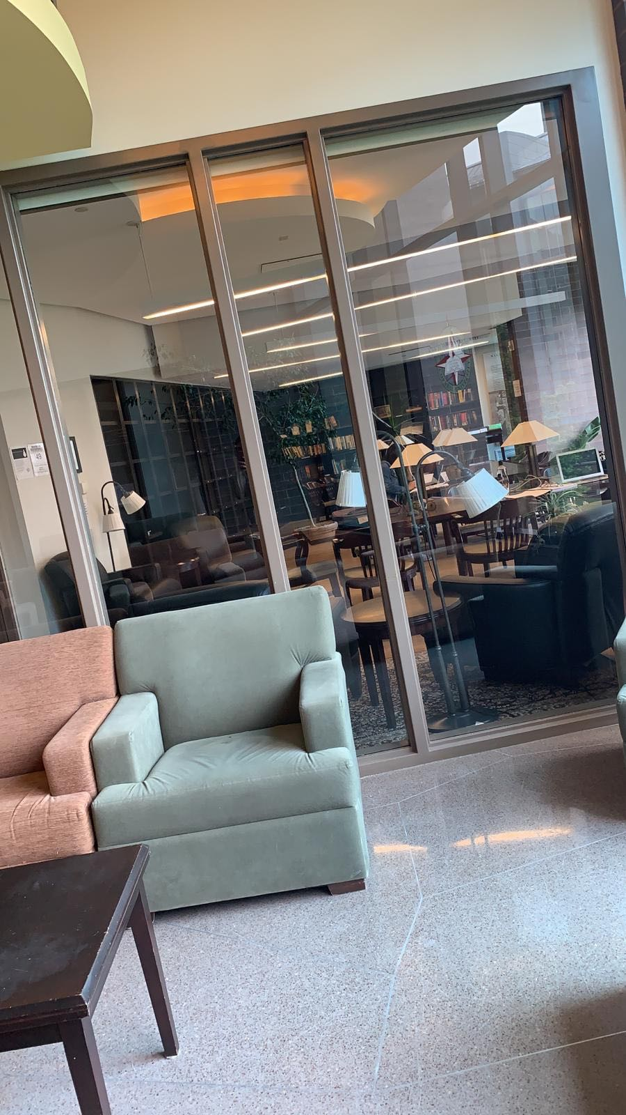
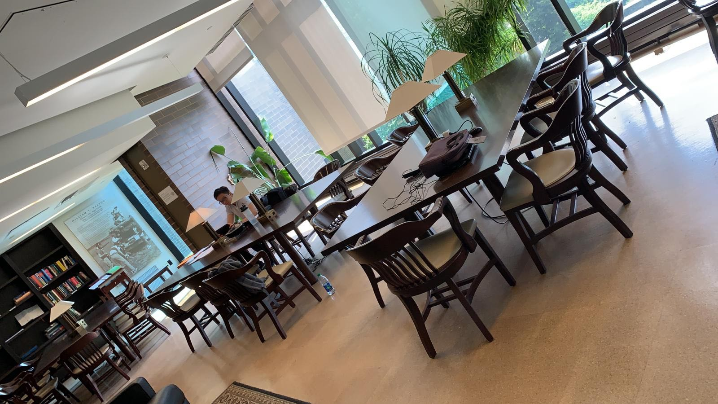

Slide 22
房间配有的东西 自己需要准备的东西
必带的物品
转换插头
洗漱用品（洗发水，沐浴露，牙膏牙刷等）
可选择性带的东西
自己的床上用品
煲水壶
衣架
插板
卷纸
吹风机
等等
床上用品（枕头，毯子，床单）
书桌，台灯
电风扇
衣柜
3-4个衣架
垃圾桶

Slide 23
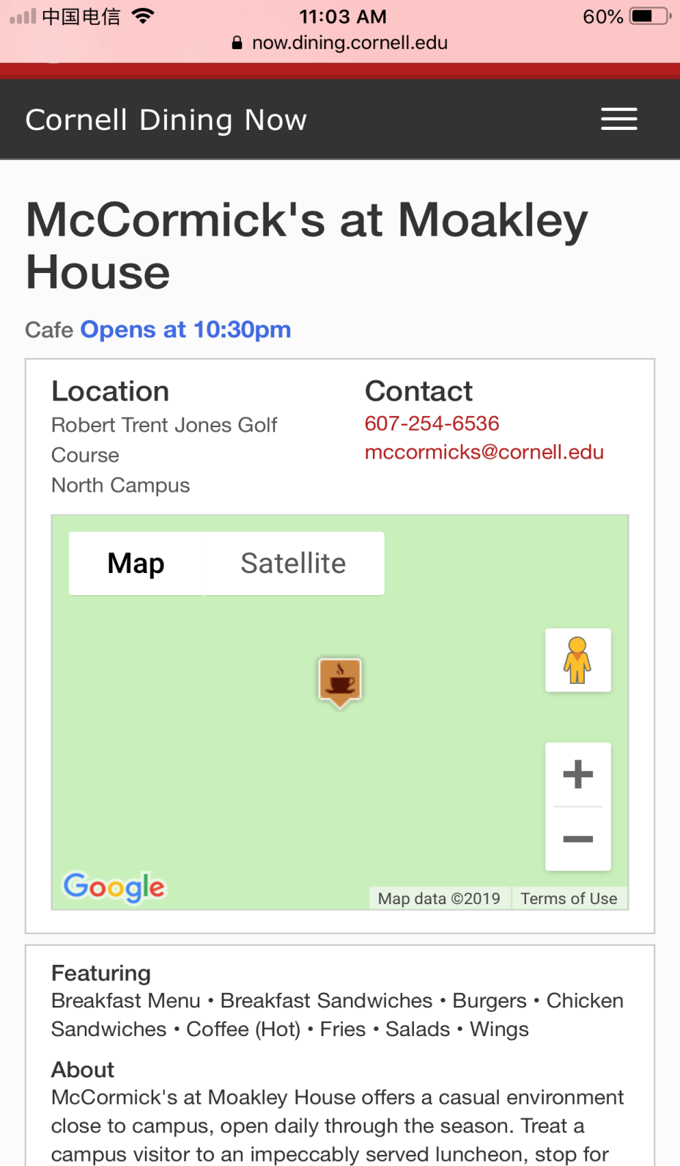
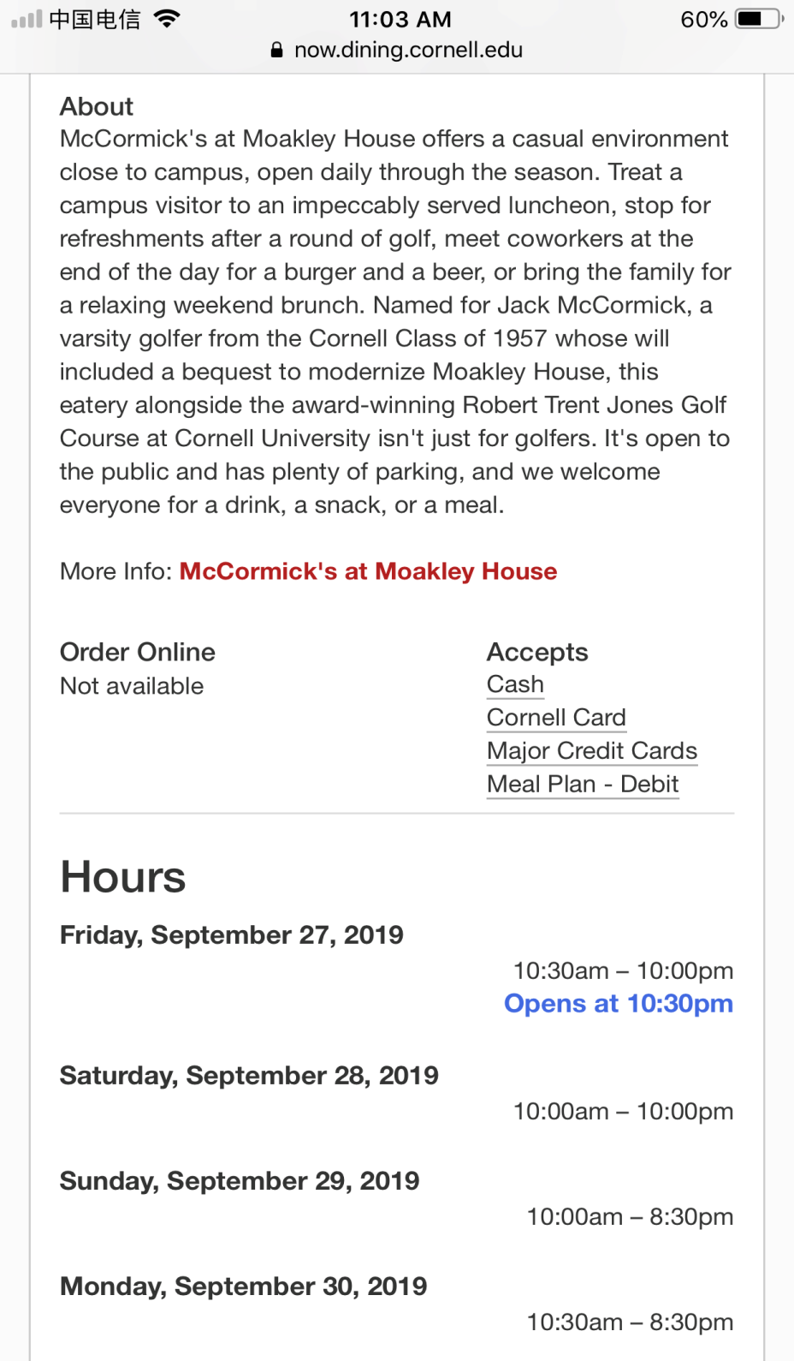
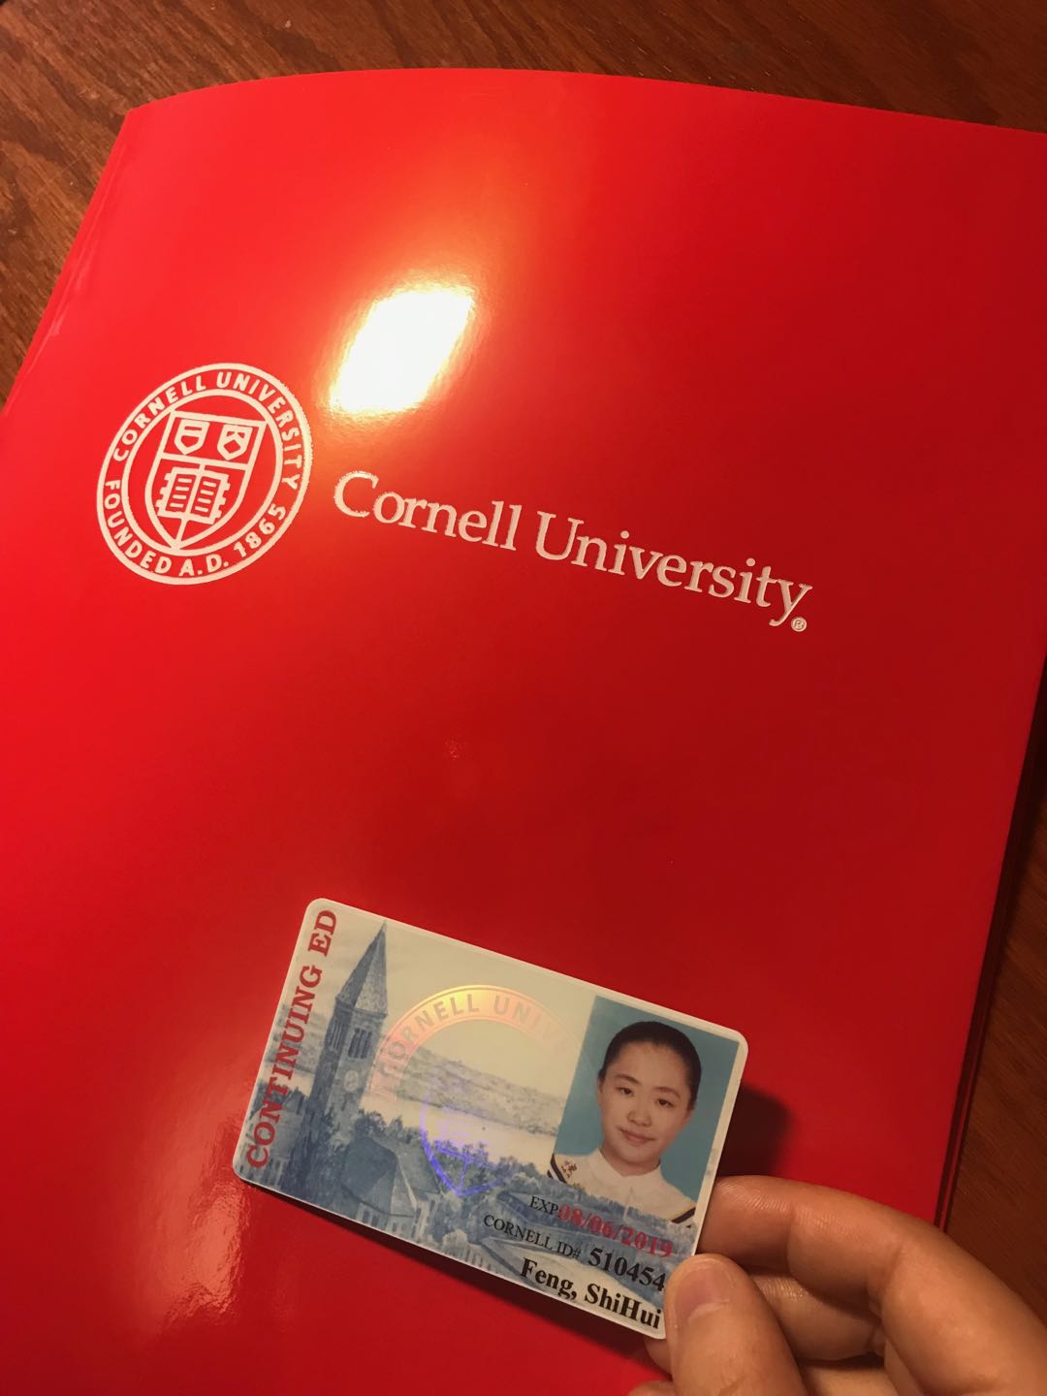
食物篇
康奈尔大学“舌尖上的美国”
实时分享每家餐厅情况的网站
校内外几十间餐厅
Student card可以在学校内任意
使用来购买吃的和喝的
Tips：如果是第一次去美国对于那边食物不熟悉或者肠胃不太好的同学，可以从国内带一些方便面过去以备不时之需。

Slide 24
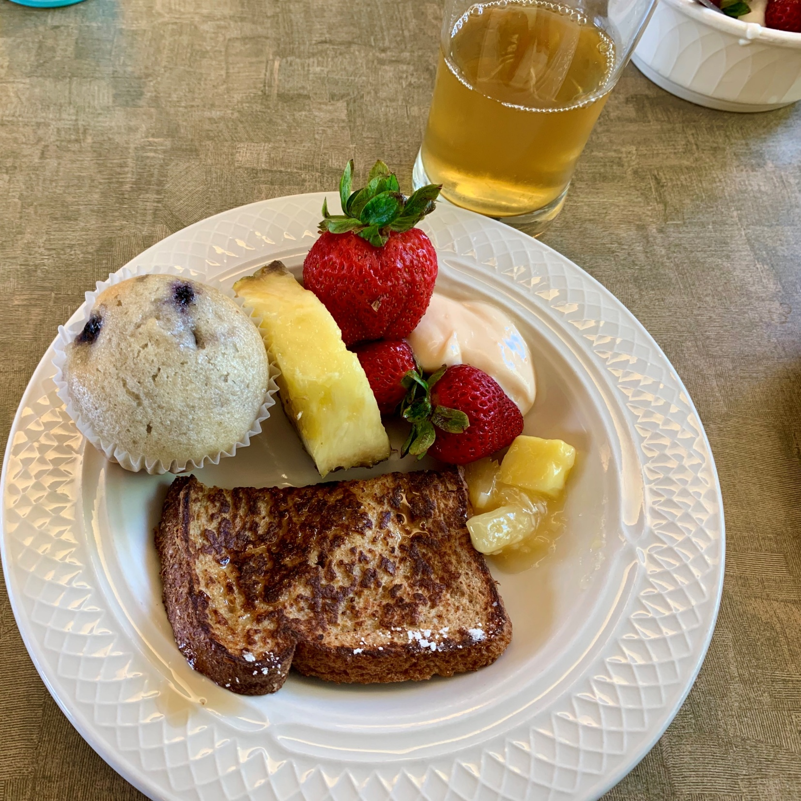
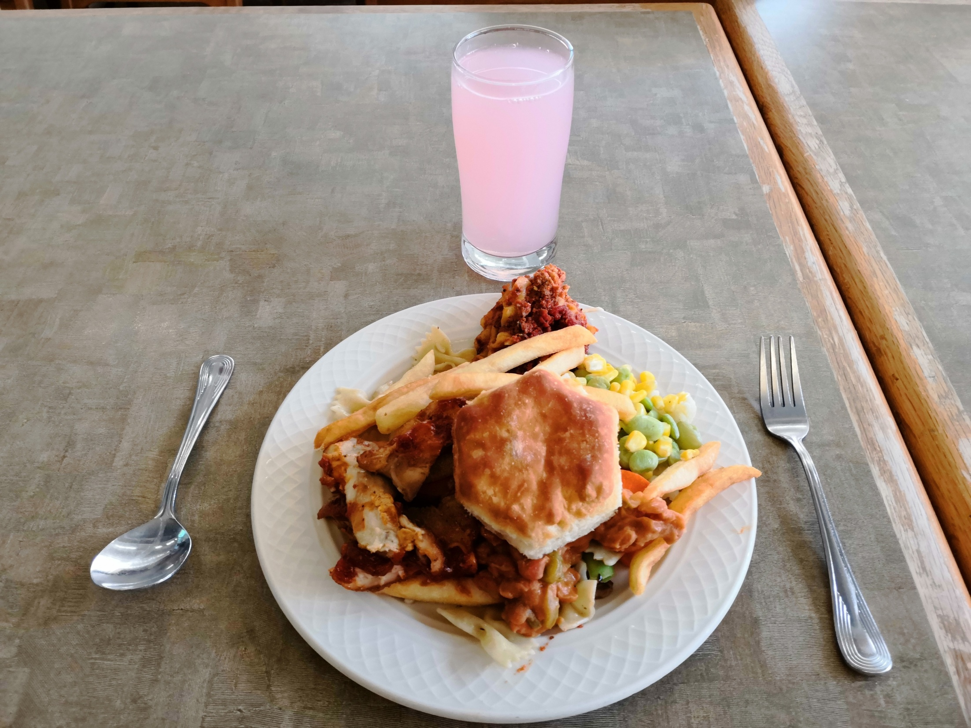
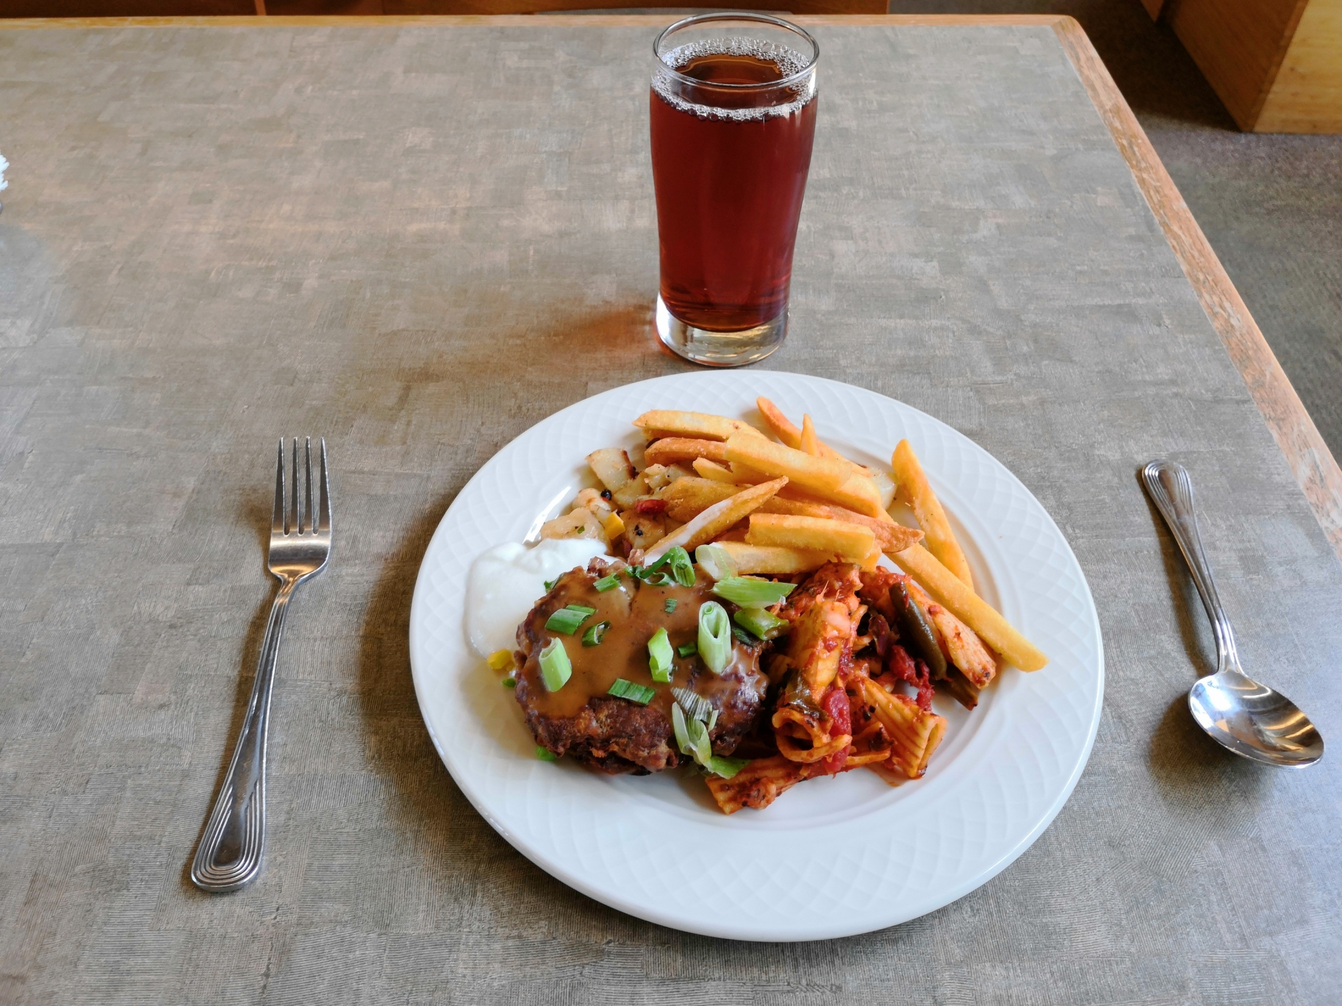

Slide 25
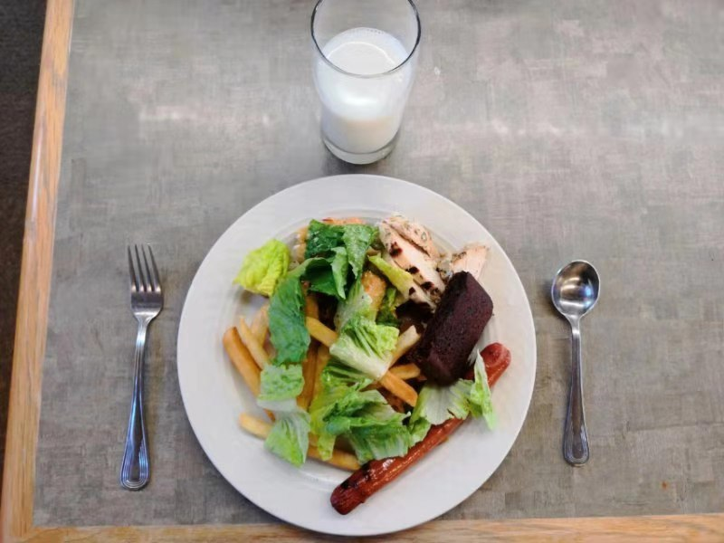
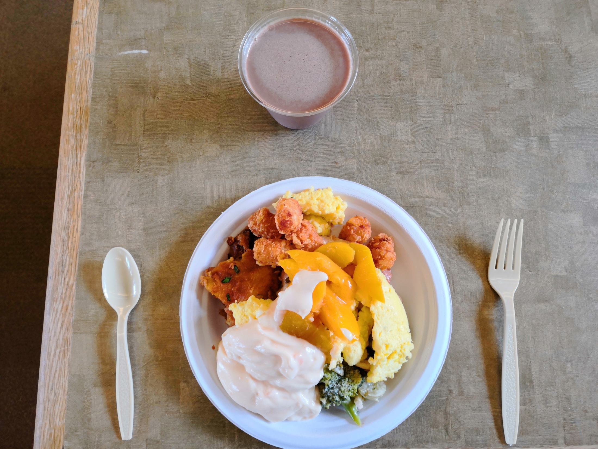
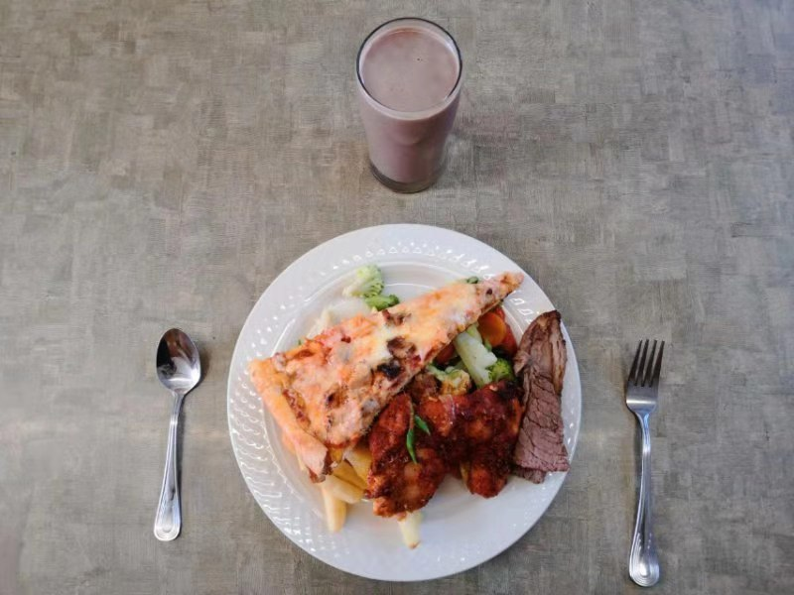

Slide 26
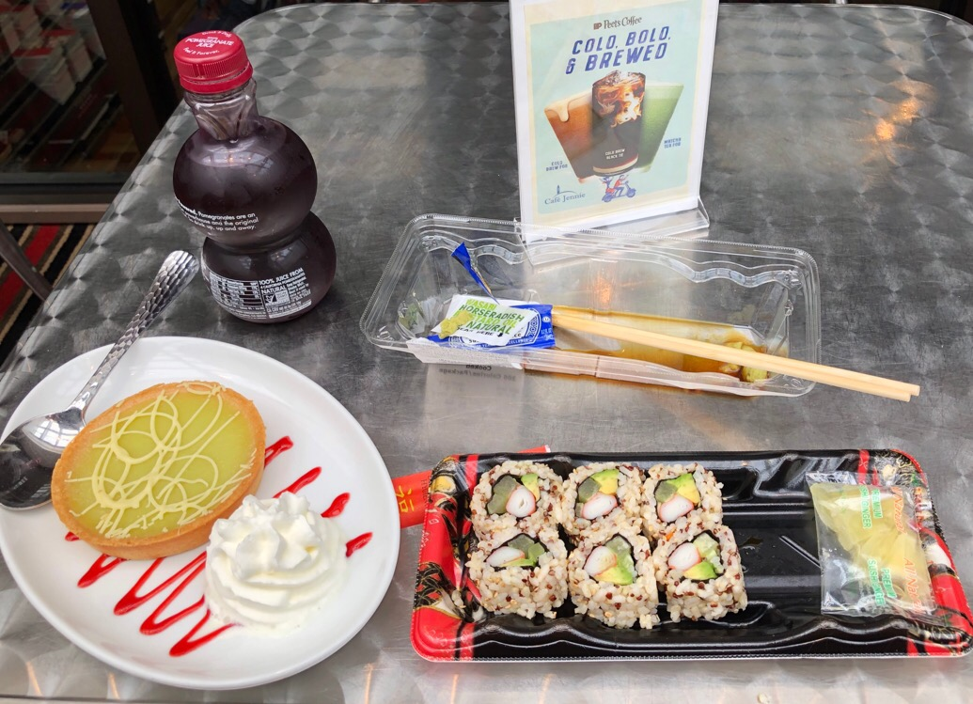
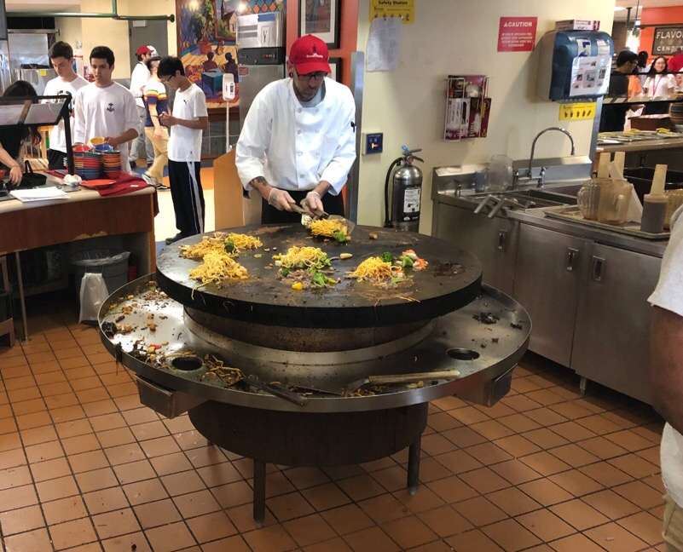
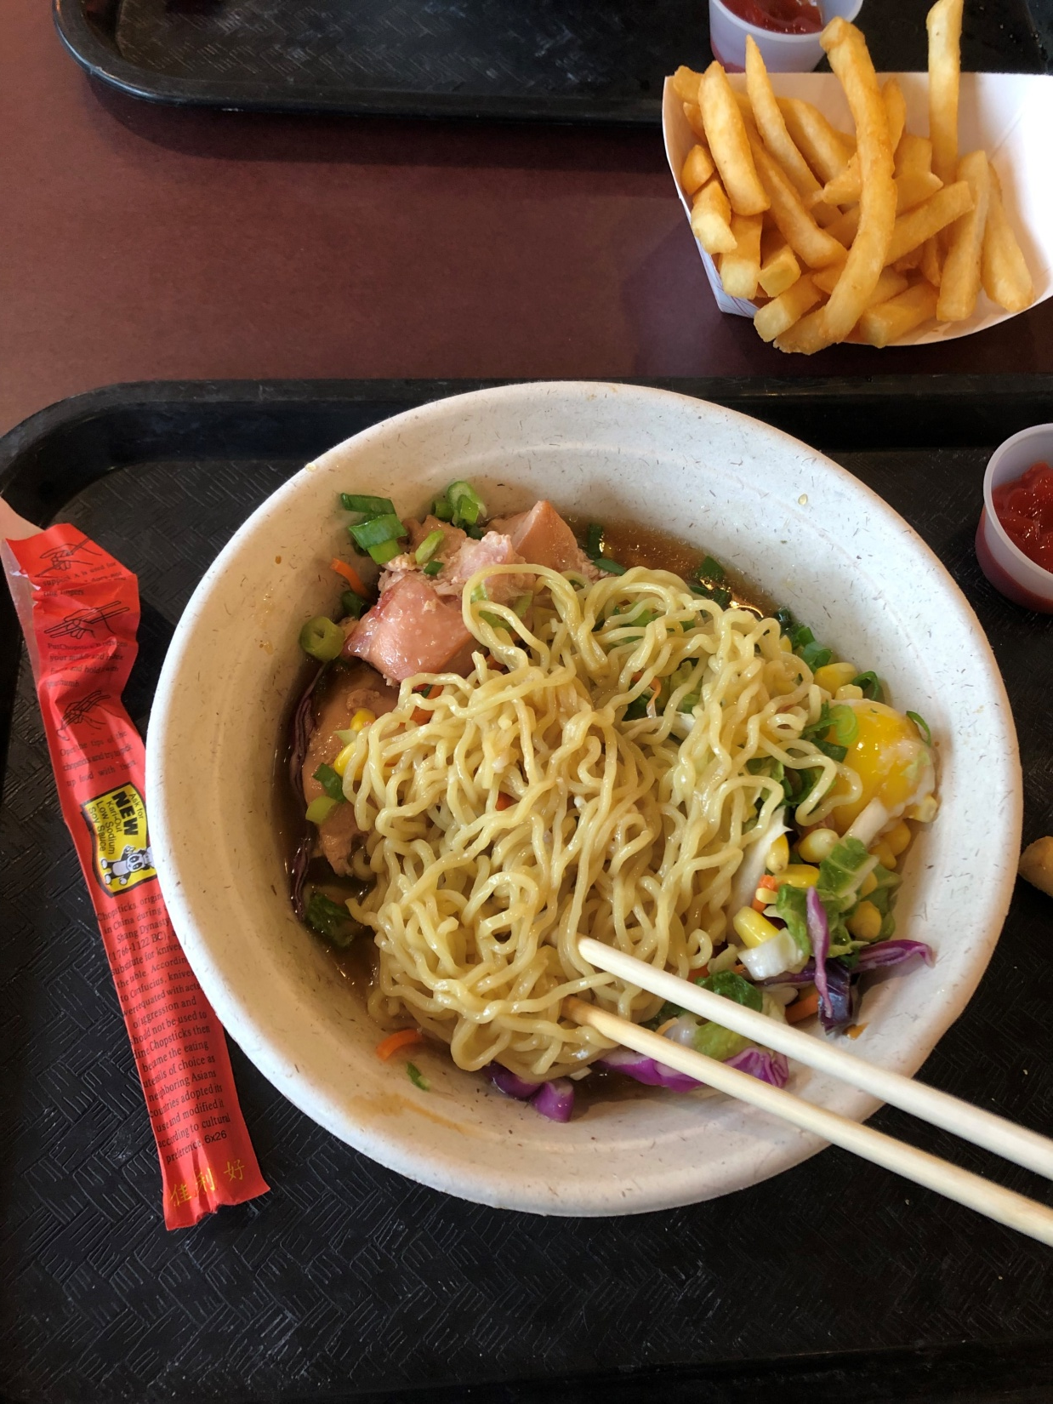

Slide 27
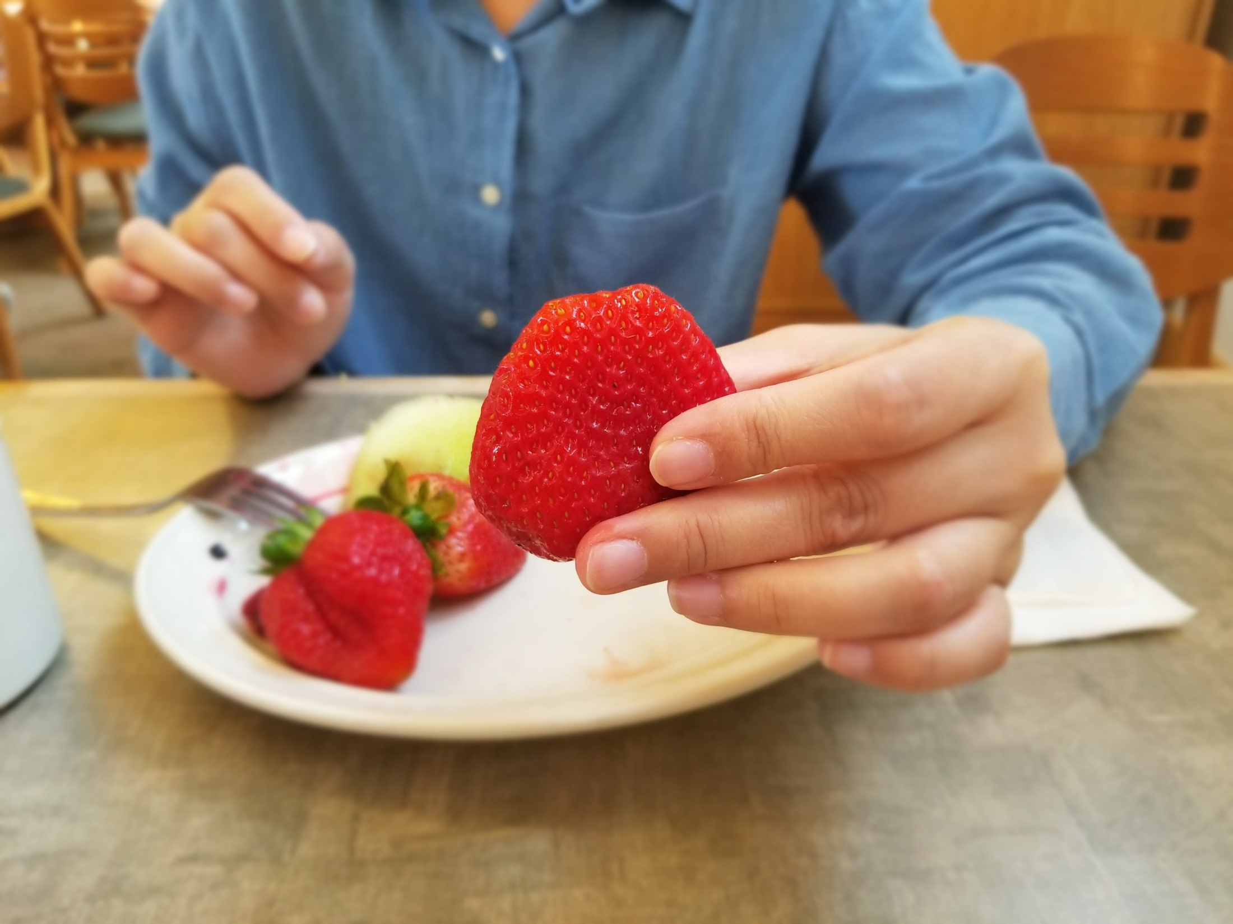
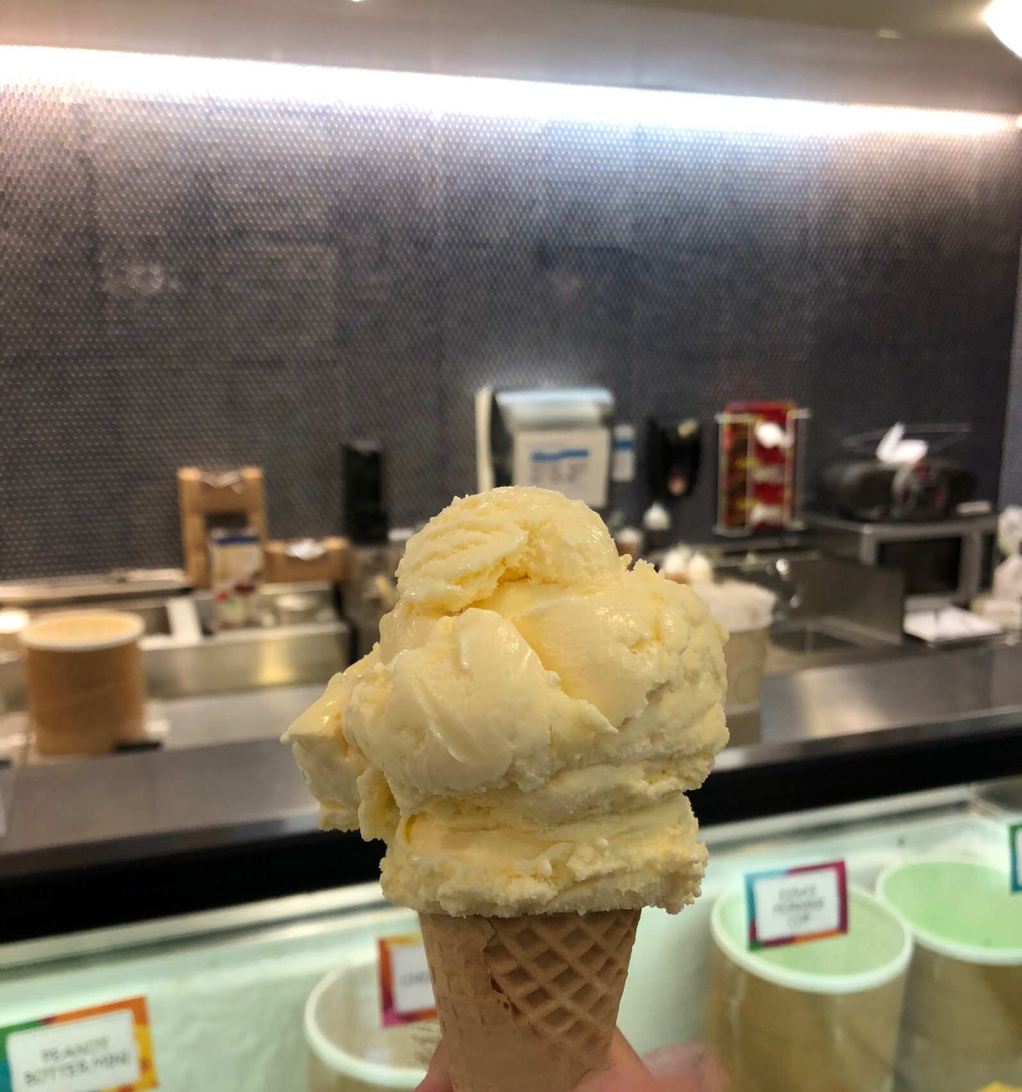
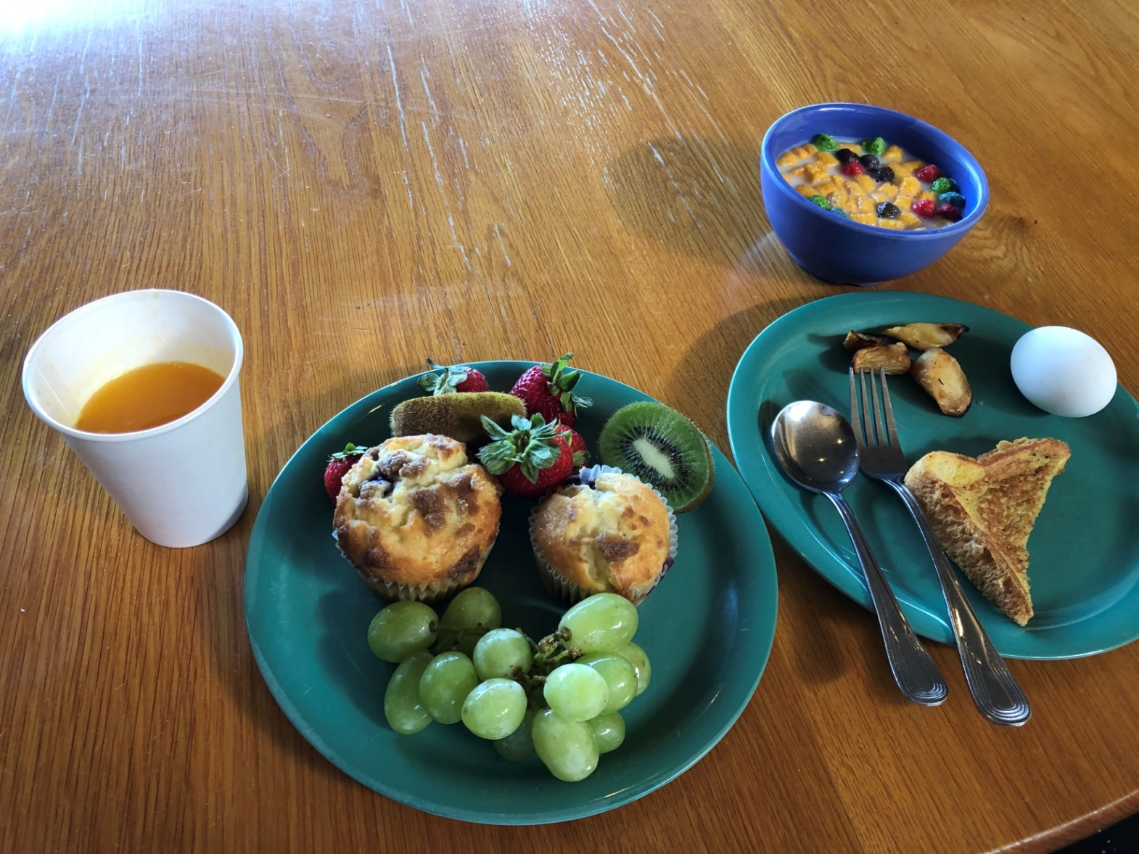

Slide 28
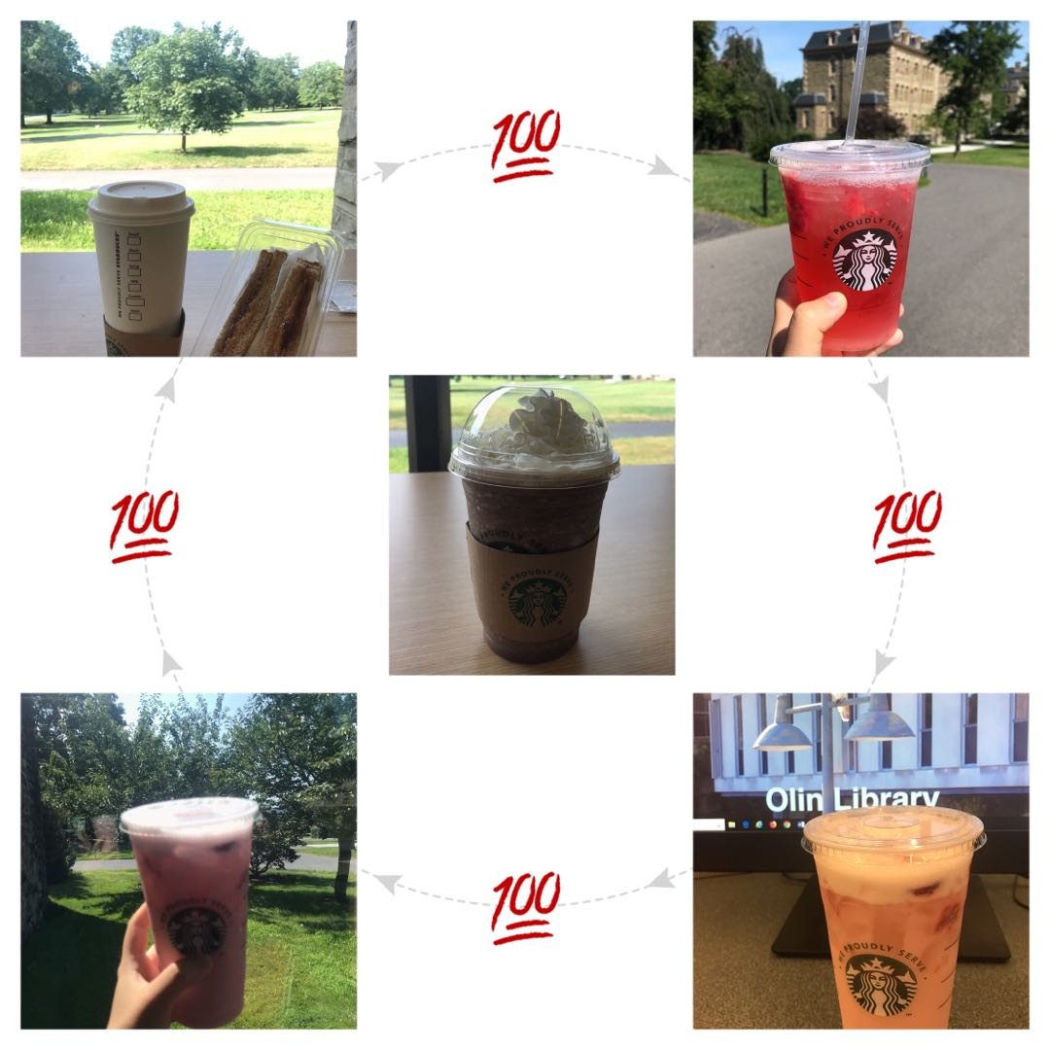

Slide 29
课程篇
课堂情况
美国当地人上课都很积极，经常提出疑问和回答老师的问题
主动与外国同学交流，表现自己
Marketing
有个人作业，小组作业，期中和期末考试，自由组队
转回为ME
最不适应的地方
课前没有ppt可以预习
上课纯听容易走神，跟不上老师的节奏
不熟悉品牌名字

Slide 30
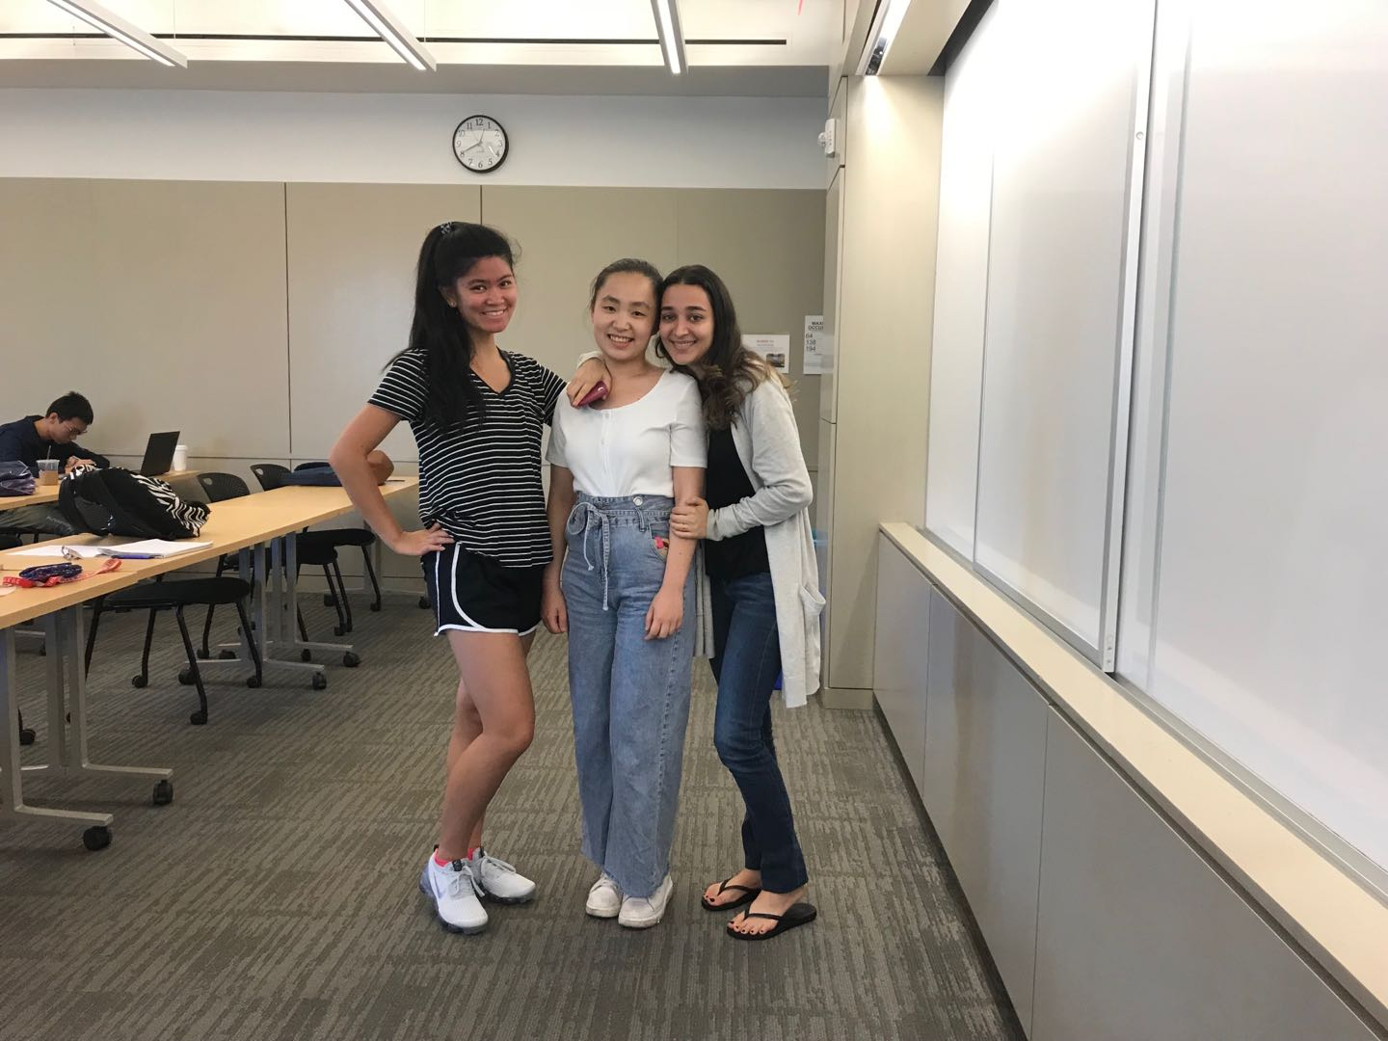
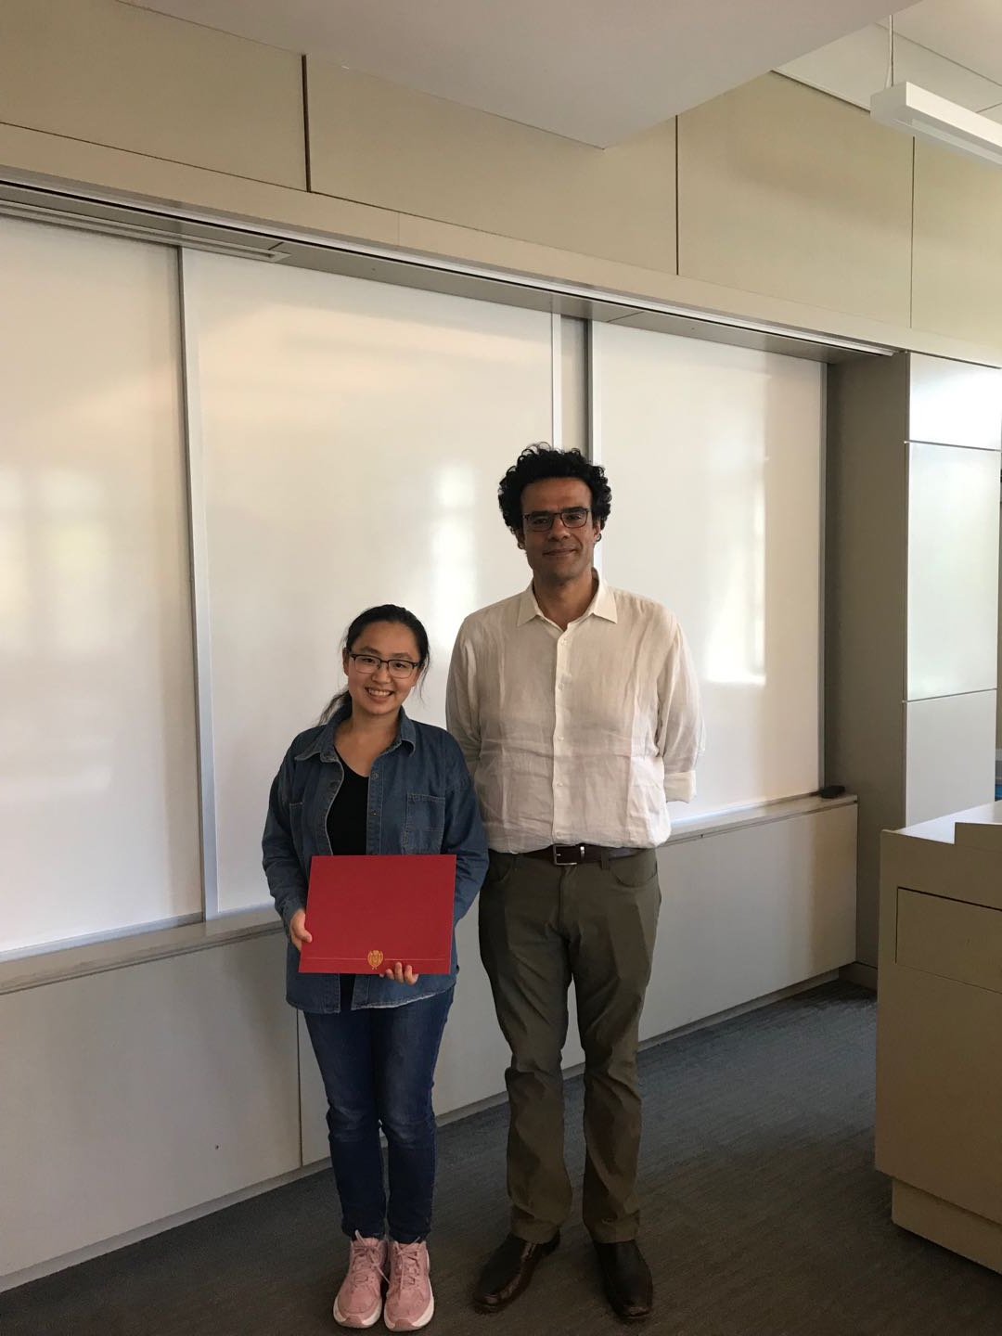
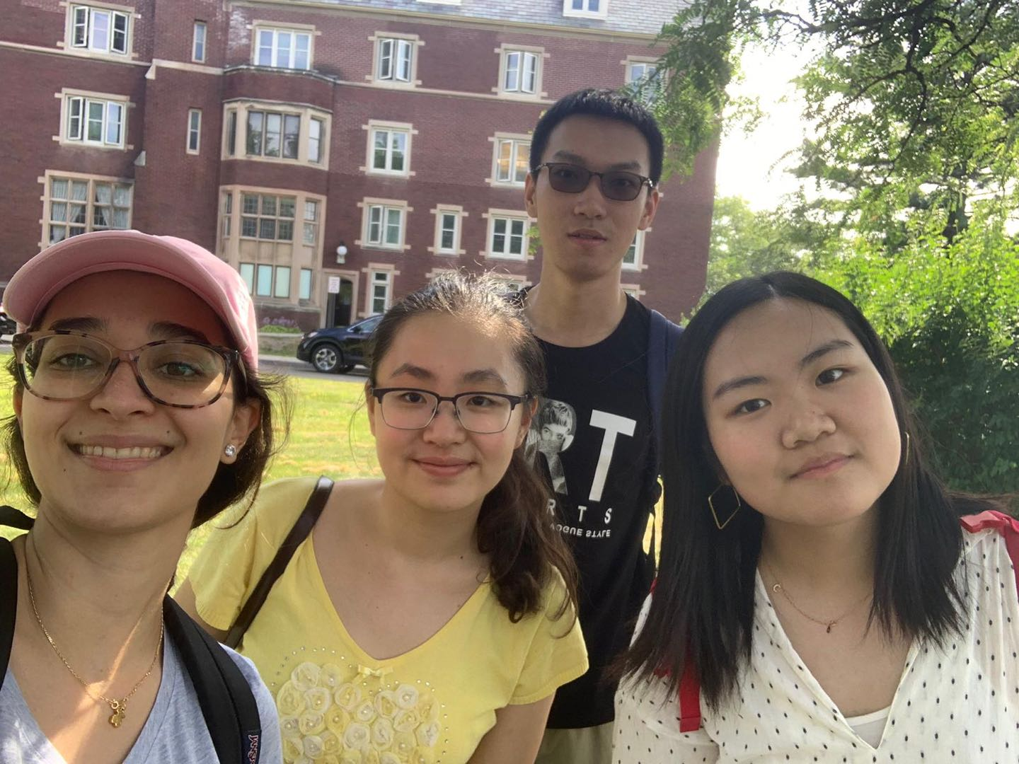

Slide 31
游玩方面
野餐（交通，吃饭费用已包）
尼加瓜拉大瀑布（交通已包，门票和外出吃饭自费）
均为自愿参与
体育馆（篮球，羽毛球，网球，游泳，健身）
康奈尔有校车，可以去纽约市中心（自费）
学校穿插在城镇里，同学们可在车站里免费搭乘（西校区，北校区，downtown，collegetown）

Slide 32
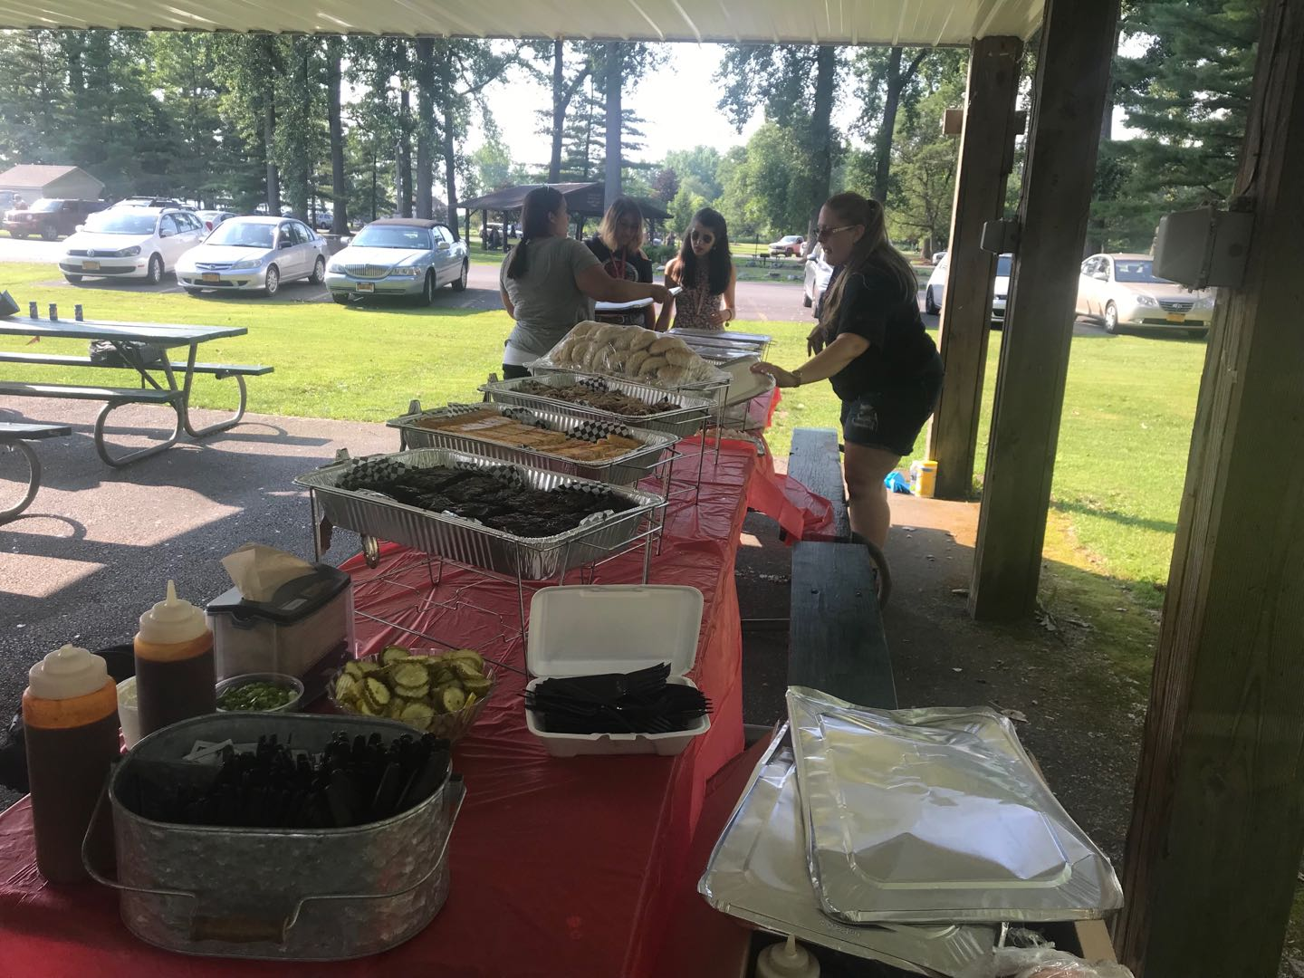
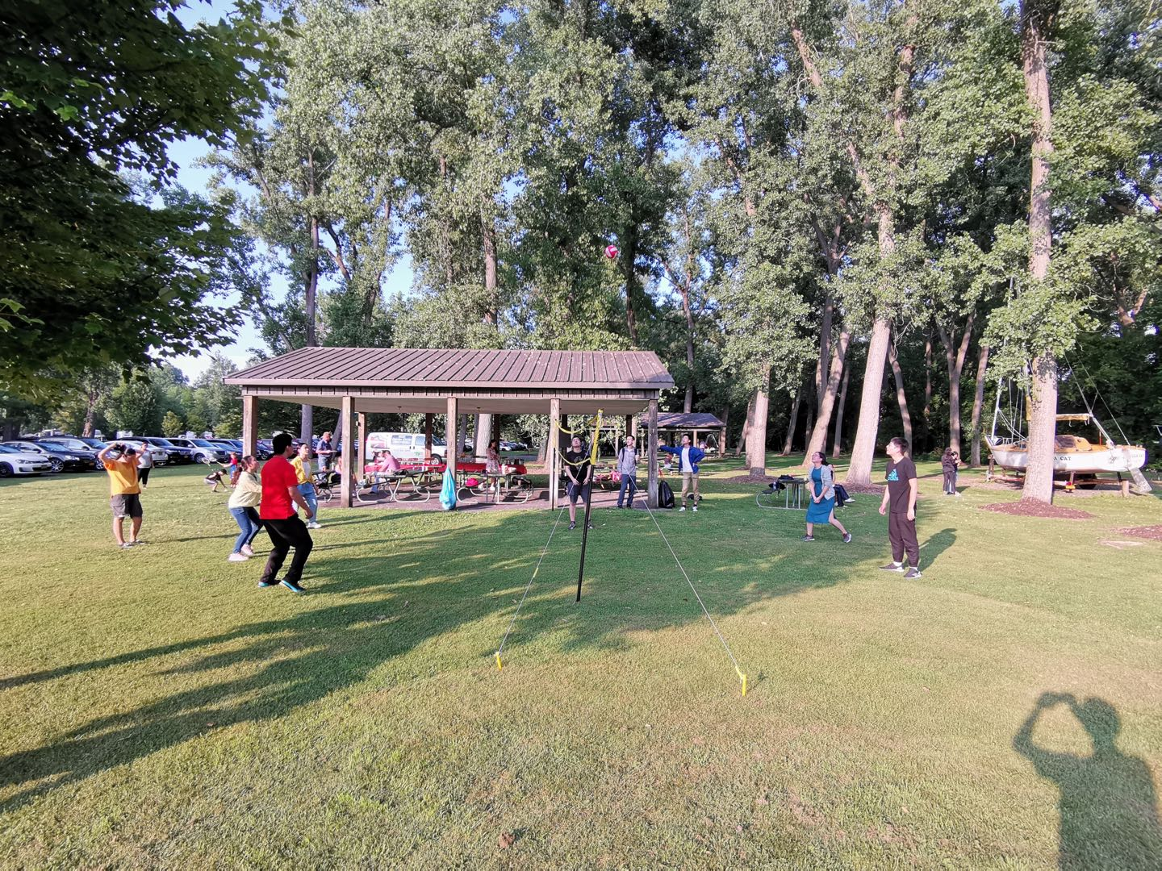



Slide 33





Slide 34
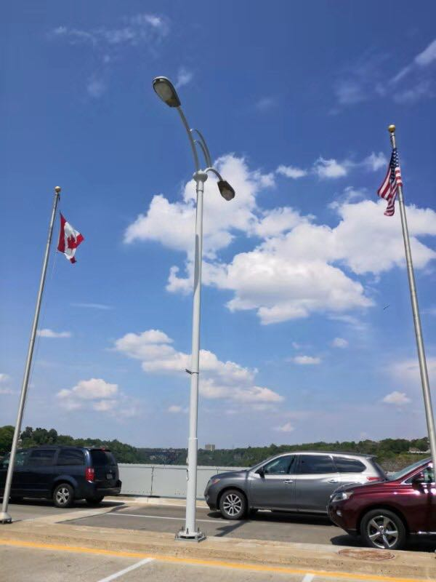


Slide 35
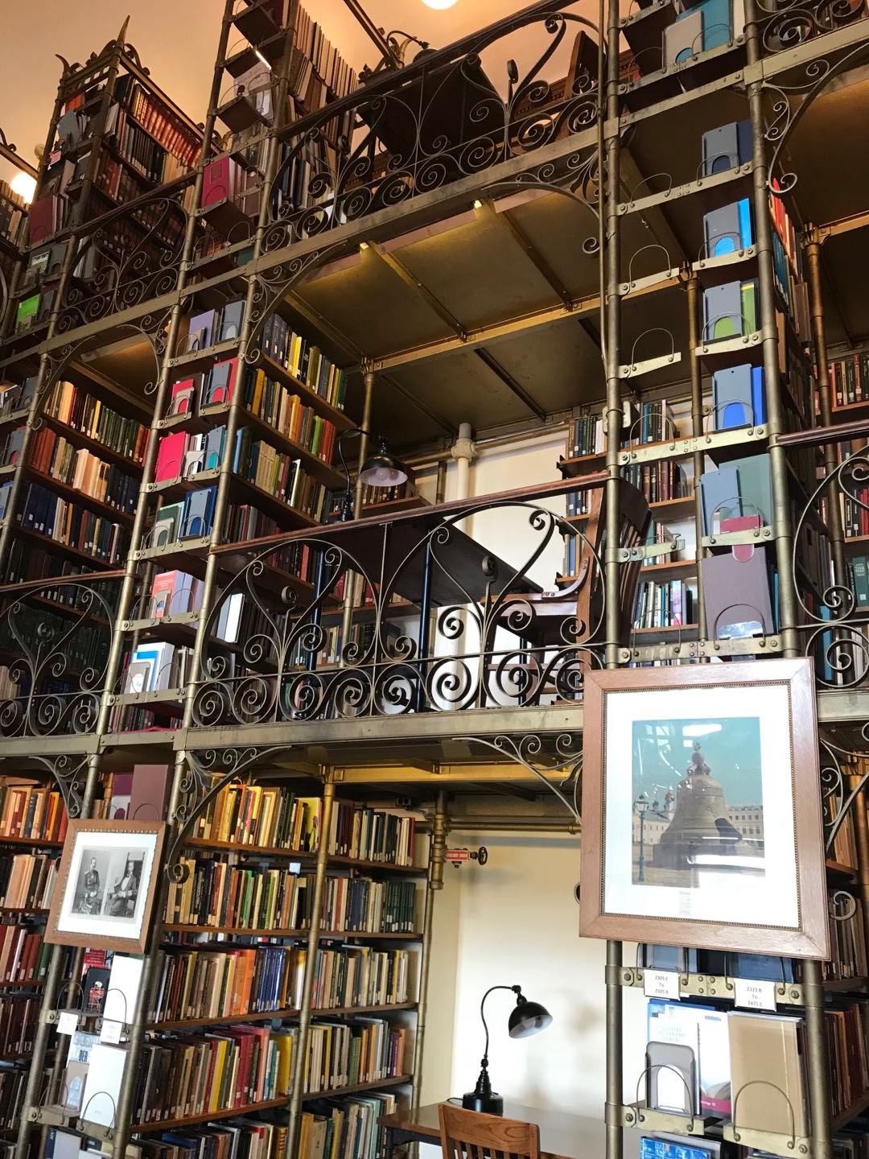
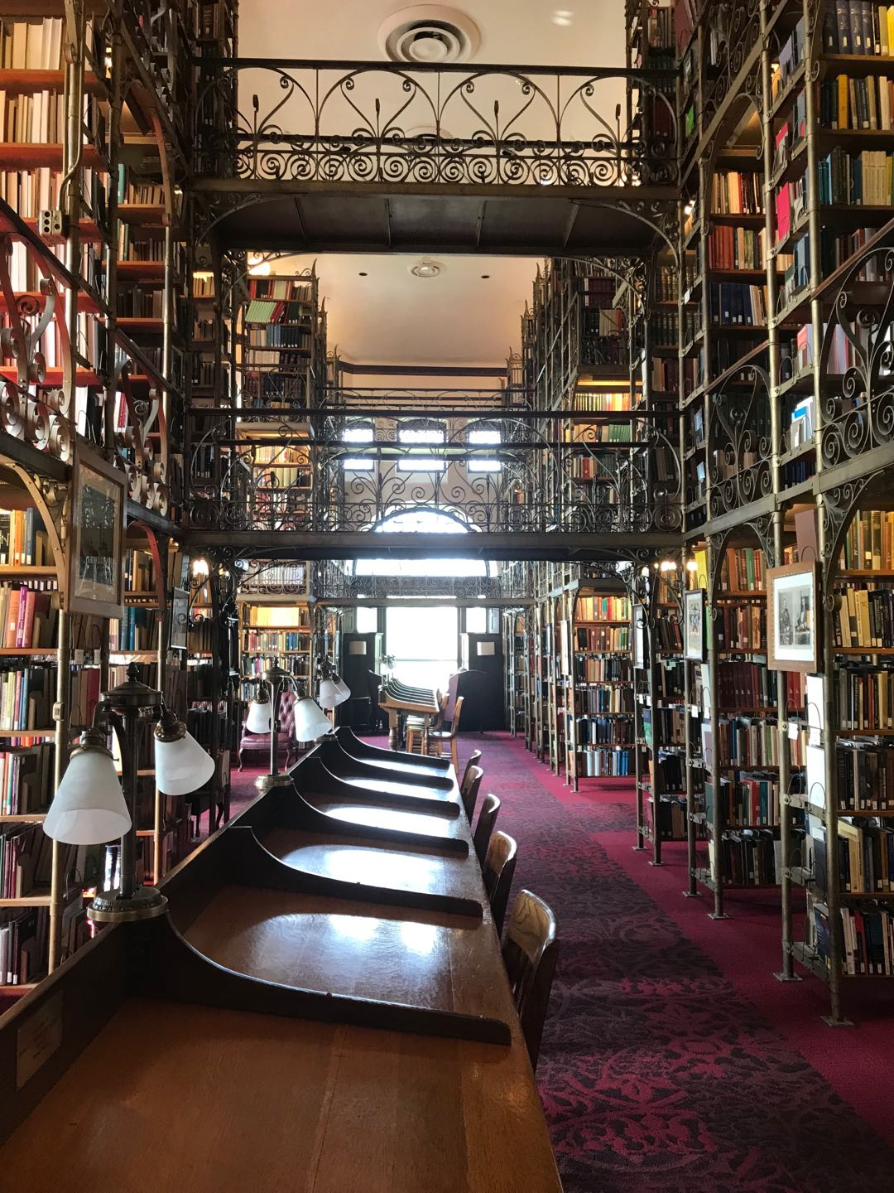
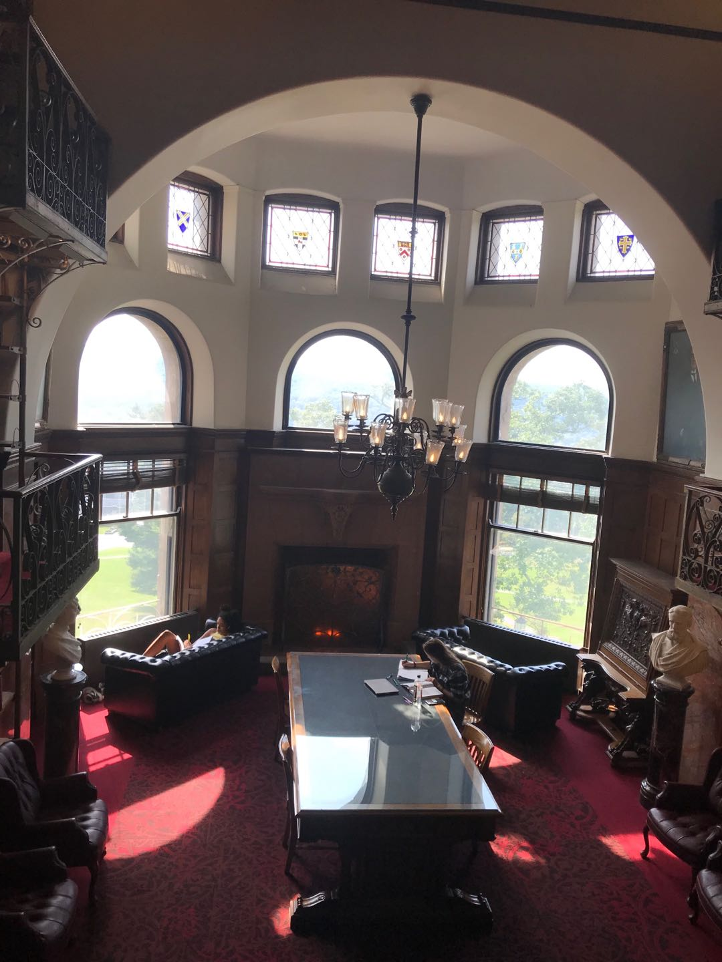

Slide 36

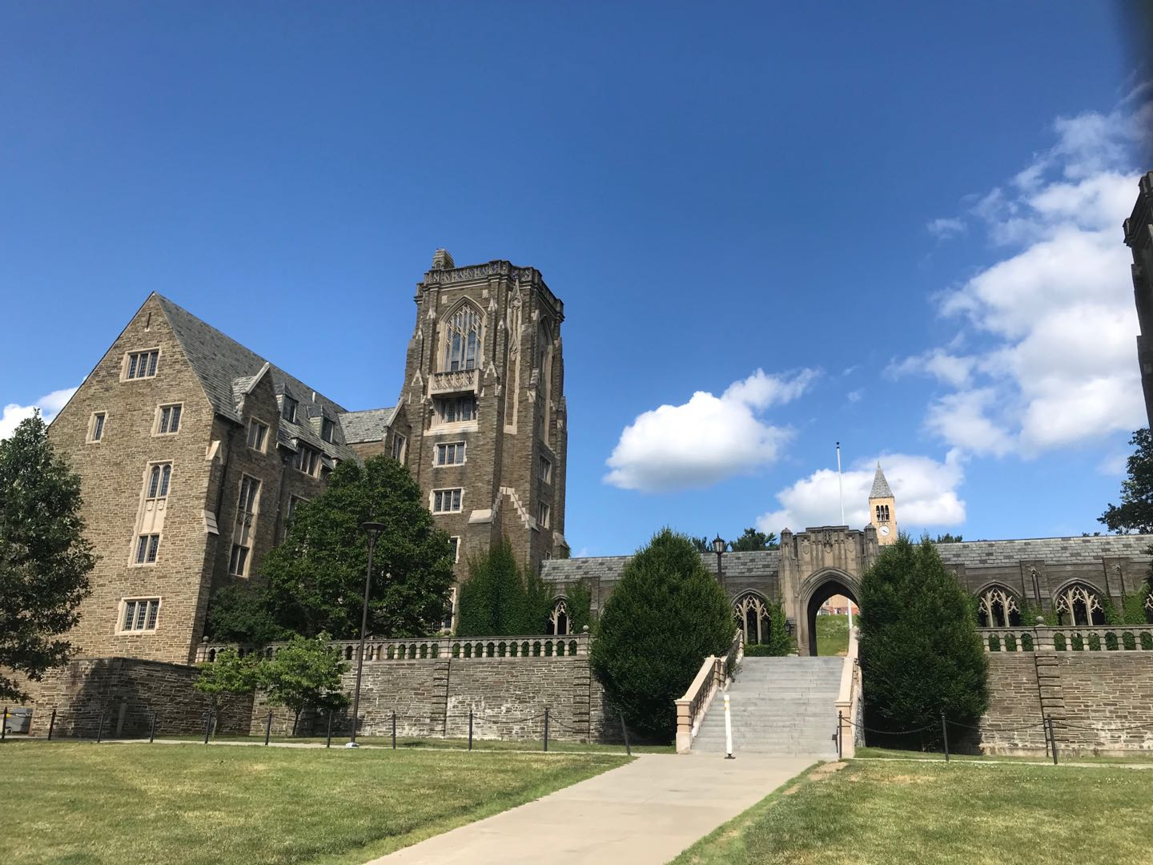
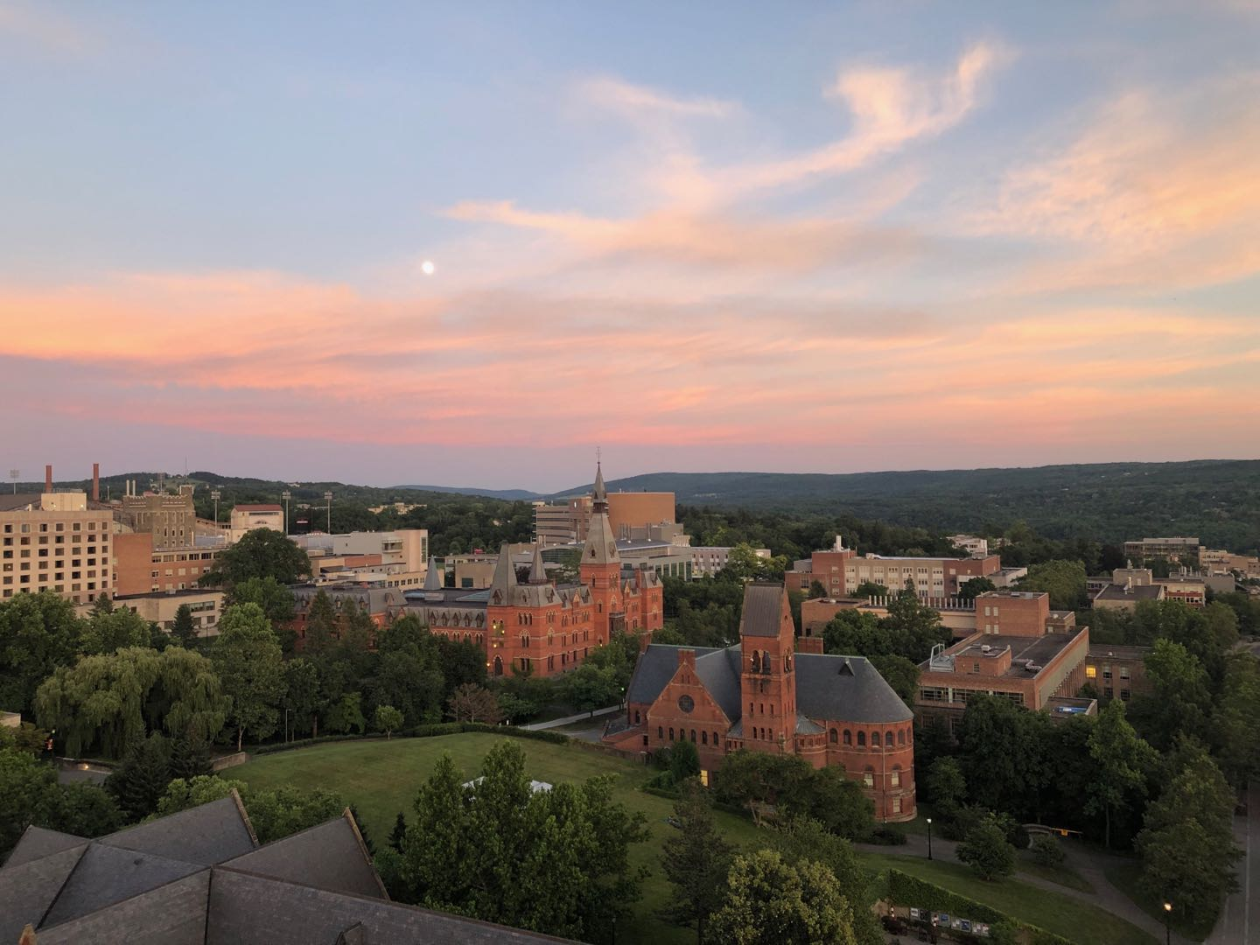
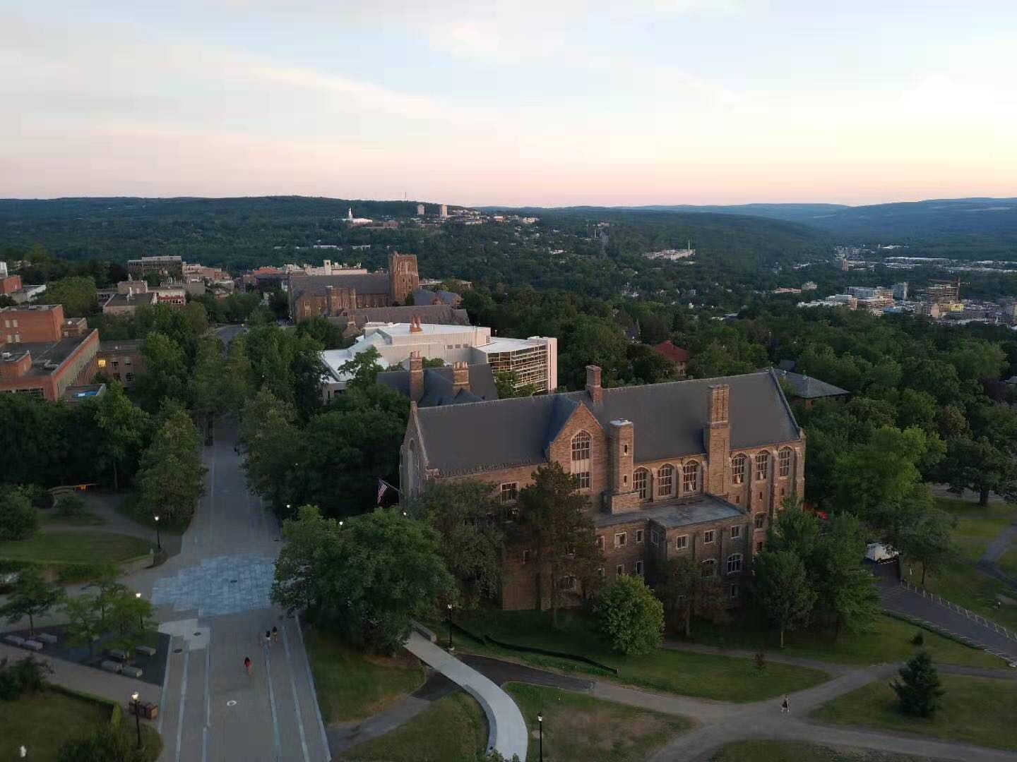

Slide 37

